Slide 1
ZÁCHRANA V HORÁCH
SPOLUPRÁCE SLOŽEK IZS
Jana Kubalová

Slide 2
ZÁKLADNÍ DOKUMENTY
Zákon 239/2000 Sb. o IZS
STČ 07/IZS – Záchrana pohřešovaných osob – pátrací akce v terénu

Slide 3
ZÁKON 239/2000
„integrovaným záchranným systémem koordinovaný postup jeho složek při přípravě na mimořádné události a při provádění záchranných a likvidačních prací,
b) mimořádnou událostí škodlivé působení sil a jevů vyvolaných činností člověka, přírodními vlivy, a také havárie, které ohrožují život, zdraví, majetek nebo životní prostředí a vyžadují provedení záchranných a likvidačních prací,
c) záchrannými pracemi činnost k odvrácení nebo omezení bezprostředního působení rizik vzniklých mimořádnou událostí, zejména ve vztahu k ohrožení života, zdraví, majetku nebo životního prostředí, a vedoucí k přerušení jejich příčin,“
§ 3 Použití integrovaného záchranného systému
Integrovaný záchranný systém se použije v přípravě na vznik mimořádné události a při potřebě provádět současně záchranné a likvidační práce dvěma anebo více složkami integrovaného záchranného systému.

Slide 4
ZÁKON 239/2000
§ 4 Složky integrovaného záchranného systému
(1) Základními složkami integrovaného záchranného systému jsou Hasičský záchranný sbor České republiky²⁾ (dále jen "hasičský záchranný sbor"), jednotky požární ochrany zařazené do plošného pokrytí kraje jednotkami požární ochrany,³⁾ poskytovatelé zdravotnické záchranné služby a Policie České republiky.
(2) Ostatními složkami integrovaného záchranného systému jsou vyčleněné síly a prostředky ozbrojených sil, ostatní ozbrojené bezpečnostní sbory, ostatní záchranné sbory, orgány ochrany veřejného zdraví,⁴⁾ havarijní, pohotovostní, odborné a jiné služby, zařízení civilní ochrany, neziskové organizace a sdružení občanů, která lze využít k záchranným a likvidačním pracím. Ostatní složky integrovaného záchranného systému poskytují při záchranných a likvidačních pracích plánovanou pomoc na vyžádání § 21).

Slide 5
ZÁKON 239/2000
DÍL 5 Cvičení a komunikace složek integrovaného záchranného systému
§ 17 Prověřovací cvičení a taktické cvičení
(1) Prověřovací cvičení se provádí za účelem ověření přípravy složek integrovaného záchranného systému k provádění záchranných a likvidačních prací. Součástí cvičení může být i vyhlášení cvičného poplachu pro složky integrovaného záchranného systému.
(2) Taktické cvičení se provádí za účelem přípravy složek integrovaného záchranného systému a orgánů podílejících se na provedení a koordinaci záchranných a likvidačních prací při mimořádné události. Konání taktického cvičení se předem projedná se zúčastněnými složkami a orgány.

Slide 6
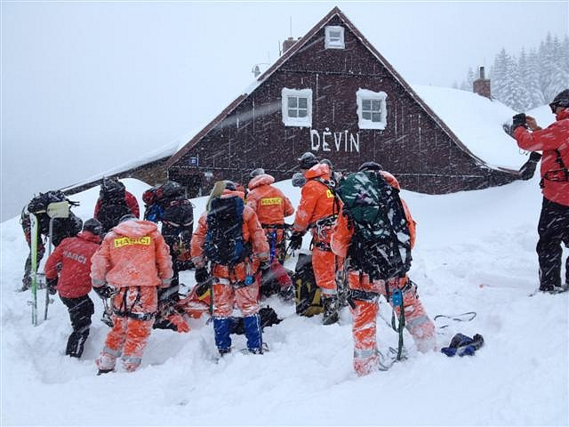
http://www.pozary.cz/clanek/107607-olomoucti-hasici-cvici-v-krkonosich-bezpecny-pohyb-a-zachranu-osob-v-zimnim-nepristupnem-terenu/

Slide 7
STČ 07 – záchrana pohřešovaných osob pátrací akce v terénu
Pátrací akce = jednorázové časově a prostorově omezené nasazení většího počtu sil a prostředků k vypátrání osoby
MU = škodlivé působení sil a jevů vyvolaných činností člověka, přírodními vlivy a také havárie, které ohrožují život a zdraví pohřešované osoby a vyžadují provedení záchranných a likvidačních prací
Záchrannými pracemi se rozumí takové činnosti, které směřují k nalezení pohřešované osoby a poskytnutí jí neodkladné zdravotní péče, přičemž činnost probíhá nepřetržitě
Likvidačními pracemi se rozumí prohlídka terénu, kde se mohou nacházet ostatky a oběti MU
Velitel zásahu koordinuje činnost v místě nasazených složek IZS, velitelem je zpravidla příslušník Policie ČR

Slide 8
Problematika STČ 7?!
Tato typová činnost se nevztahuje na:
  Pátrací akce, kterou Policie ČR provádí samostatně
  Záchrany osob v bezprostředním ohrožení života v horském terénu (zabezpečují členové HS ČR prof. a dobrov.) podle vlatních postupů a zkušeností
  Záchrany osob na vodních tocích nebo vodních plochách (zajišťují členové VZS ČČK) tam, kde mají stálou stanici nebo stanoviště

Slide 9
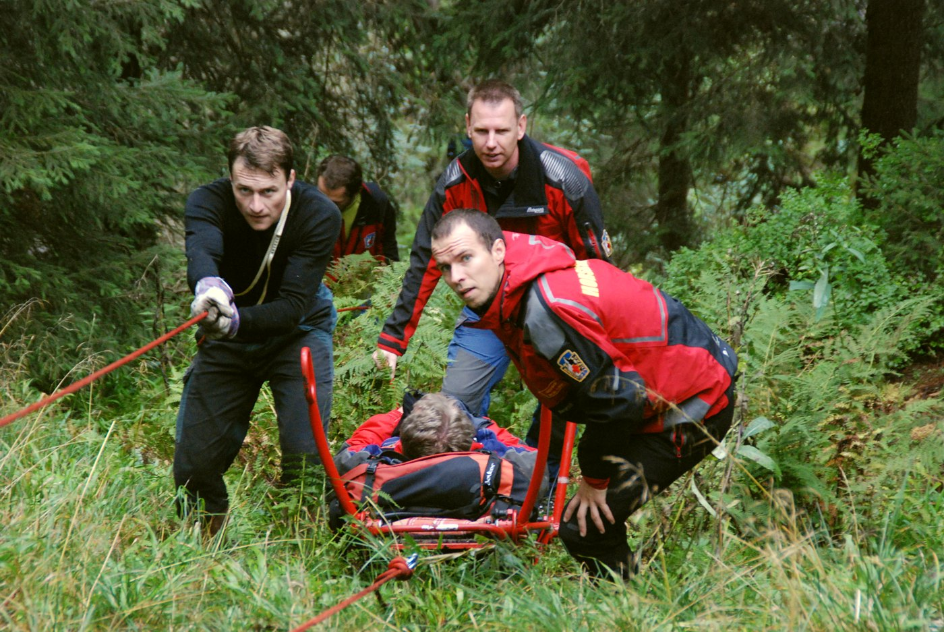
http://www.horskasluzba.cz/cz/aktualni-informace/aktualne/tiskove-zpravy/1937-zachrana-turisty-z-nepristupneho-terenu

Slide 10
Úkoly PČR STČ 7
Získávání informací, stanovení prostoru, koordinace zásahu, uvědomit příbuzné…
Síly a prostředky: psovodi, potápěči, vrtulník letecké služby Policie ČR, termovize, plavidla, pořádková policie, kriminální policie…

Slide 11
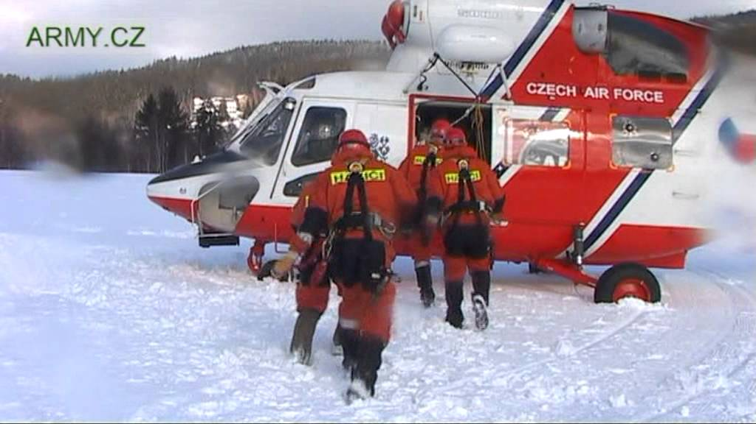
Úkoly jednotek PO – STČ 7
Síly a prostředky pro vytváření pátracích rojnic, čerpací práce, pátrání na vodní hladině, skupiny lezců, potápěčů, rádiové spojení
Letecká záchranná služba AČR musí umět zasahovat i v horách
https://www.youtube.com/watch?v=K1oQhzJkA-U

Slide 12

Úkoly horské služby – STČ 7
Organizuje a provádí pátrací akce v horském terénu
Poskytuje na vyžádání síly a prostředky a speciální vybavení pro pátrací akce v horských oblastech a mimo ně
HS zahajuje záchranu osob z vlastní iniciativy, oznamuje PČR
Výhoda HS: místní znalost, osobní znalost, technické prostředky – sněžné skútry, rolby
Speciální síly: lezci, letečtí záchranáři, poskytnutí první pomoci, psovodi

Slide 13
Poslání a úkoly - http://www.horskasluzba.cz/
Horská služba ČR při výkonu své činnosti zejména:
organizuje a provádí záchranné a pátrací akce v horském terénu,
poskytuje první pomoc a zajišťuje transport zraněných,
vytváří podmínky pro bezpečnost návštěvníků hor,
zajišťuje provoz záchranných a ohlašovacích stanic HS,
provádí instalaci a údržbu výstražných a informačních zařízení,
spolupracuje při vydávání a rozšiřování preventivně-bezpečnostních materiálů,
informuje veřejnost o povětrnostních a sněhových podmínkách na horách a opatřeních HS k zajištění bezpečnosti na horách,

Slide 14
Poslání a úkoly - http://www.horskasluzba.cz/
spolupracuje s orgány veřejné správy, ochrany přírody a životního prostředí a jinými orgány a organizacemi,
sleduje úrazovost a provádí rozbor příčin úrazů na horách, navrhuje a doporučuje opatření k jejímu snížení,
provádí hlídkovou činnost na hřebenech, sjezdových tratích, pohotovostní službu na stanicích a domech HS,
provádí lavinová pozorování,
připravuje a školí své členy a čekatele,
spolupracuje s ostatními záchrannými organizacemi doma i v zahraničí.

Slide 15
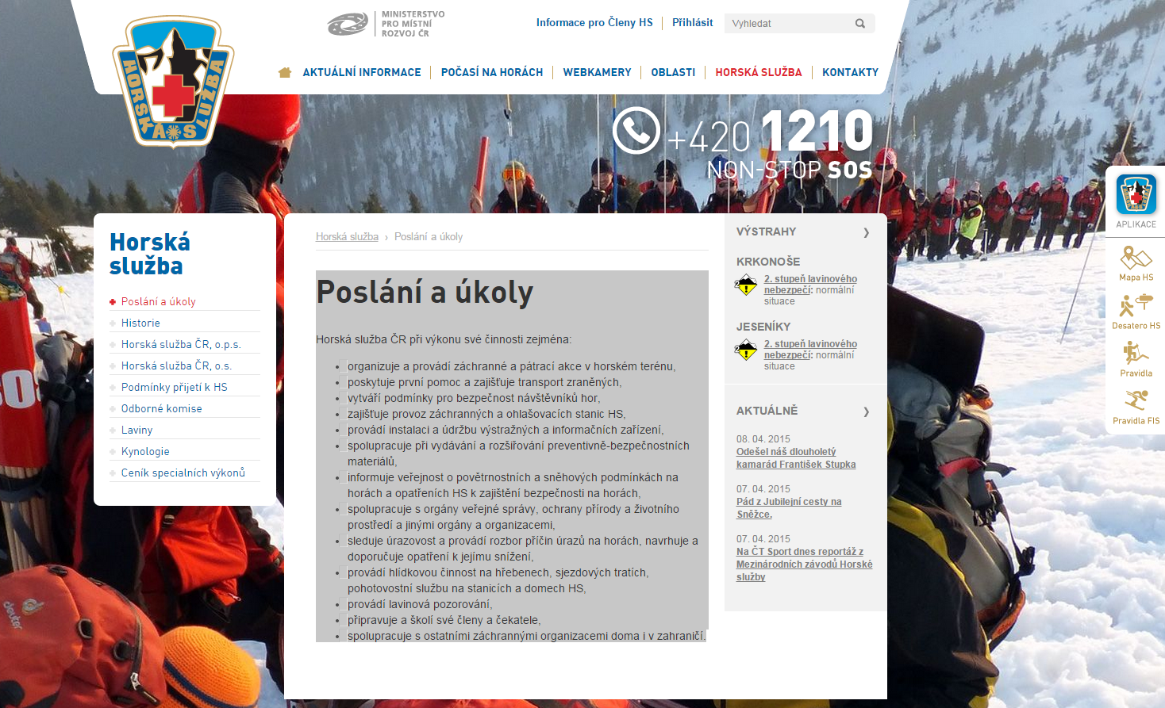

Slide 16
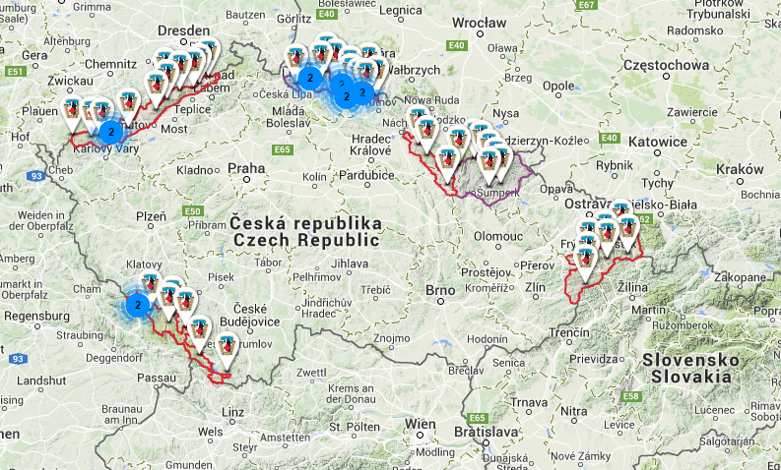
MAPA HORSKÉ SLUŽBY

Slide 17
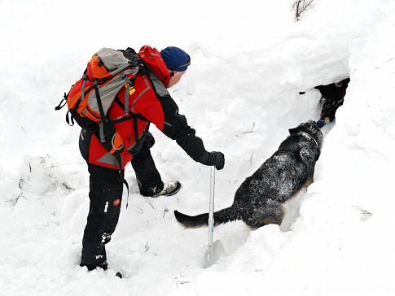
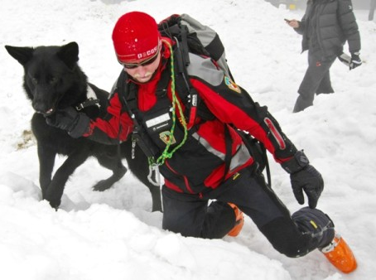
SPECIFICKÁ PROBLEMATIKA

Slide 18
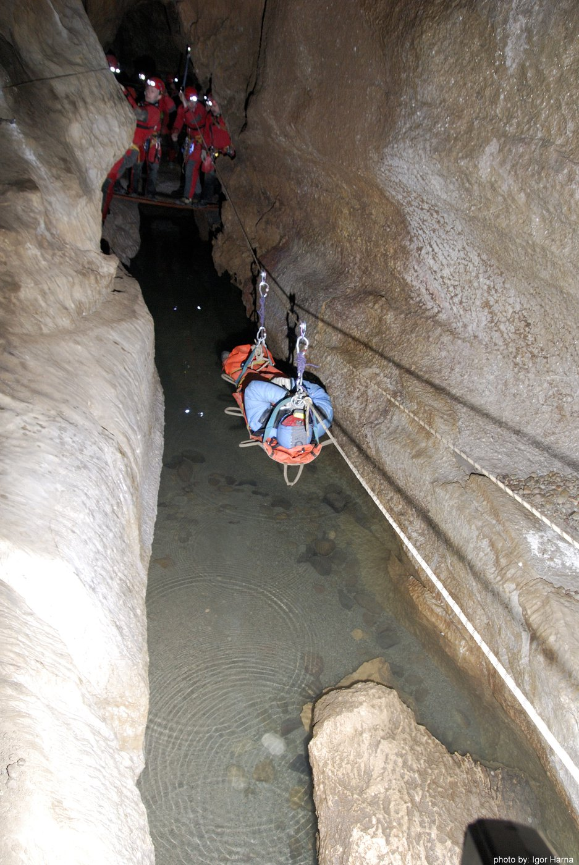
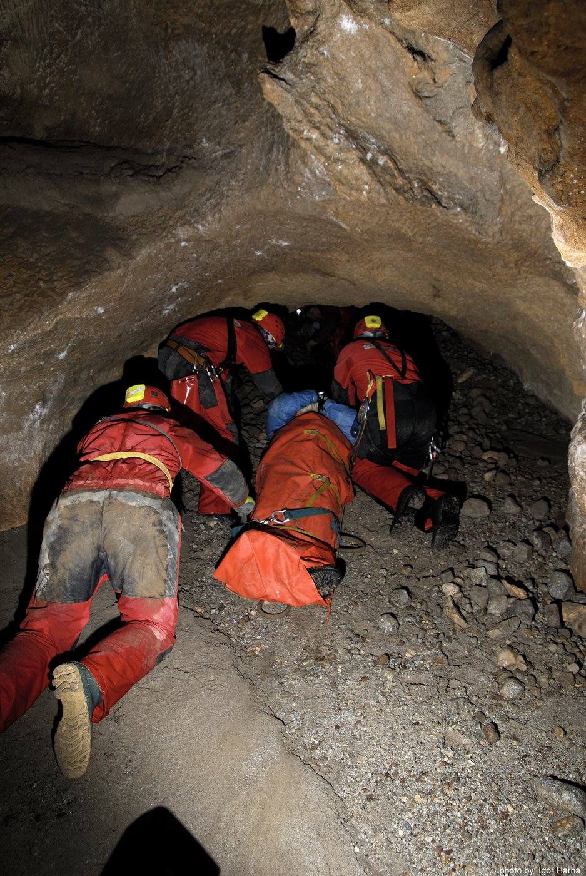
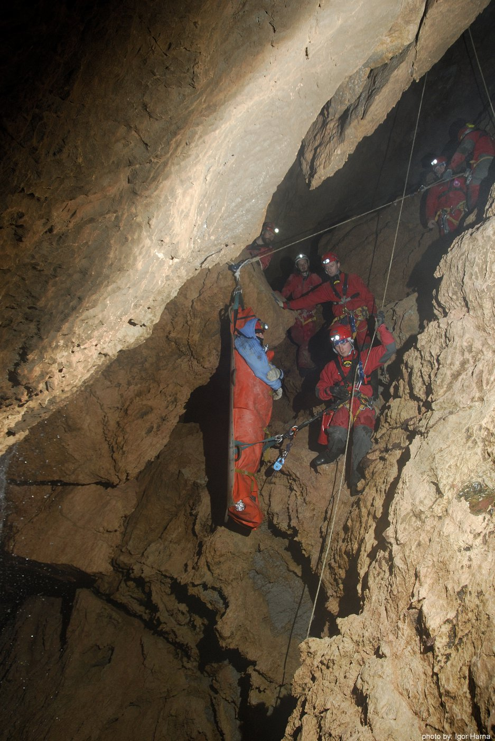
SPECIFICKÁ PROBLEMATIKA
http://www.tatry.cz/cs/zachrana-ceskeho-jeskynare-v-javorince

Slide 19
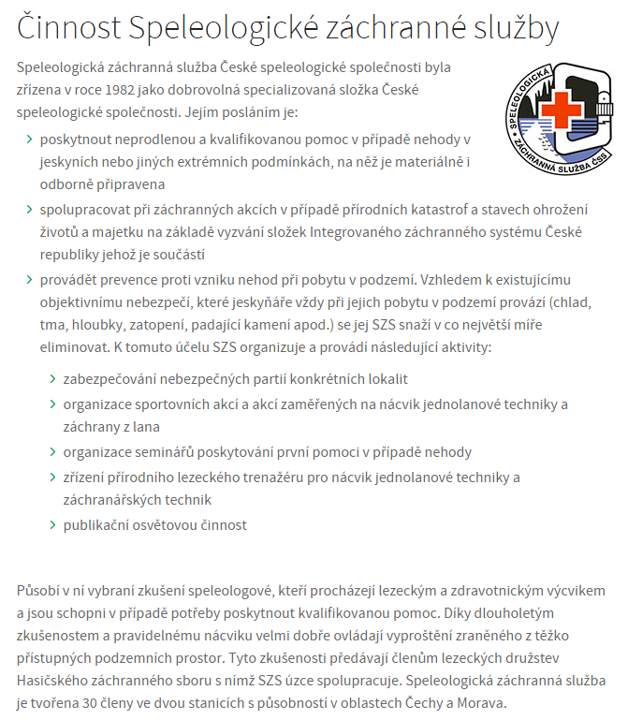
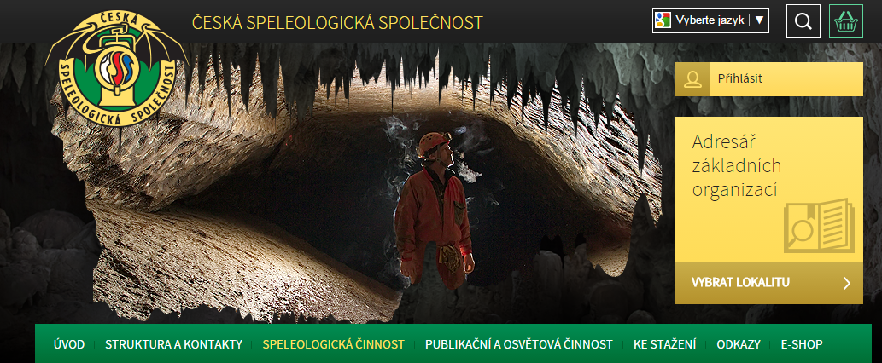
http://www.speleo.cz/

Slide 20
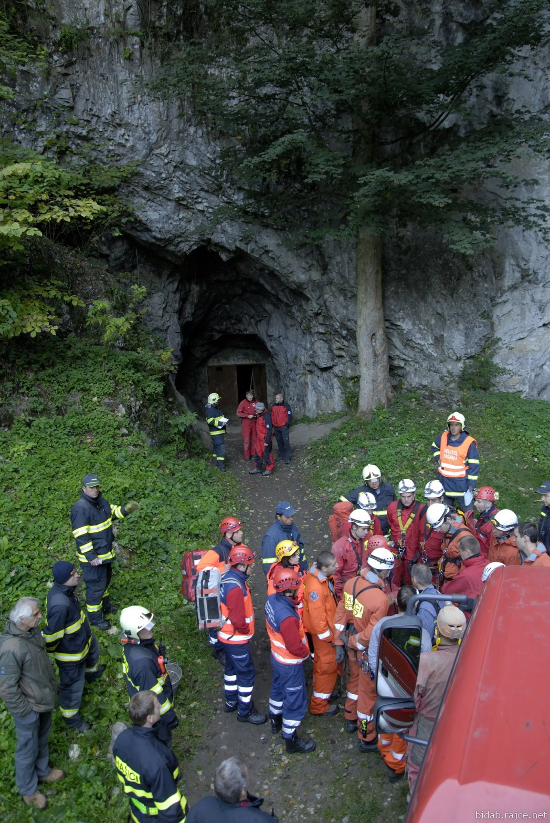
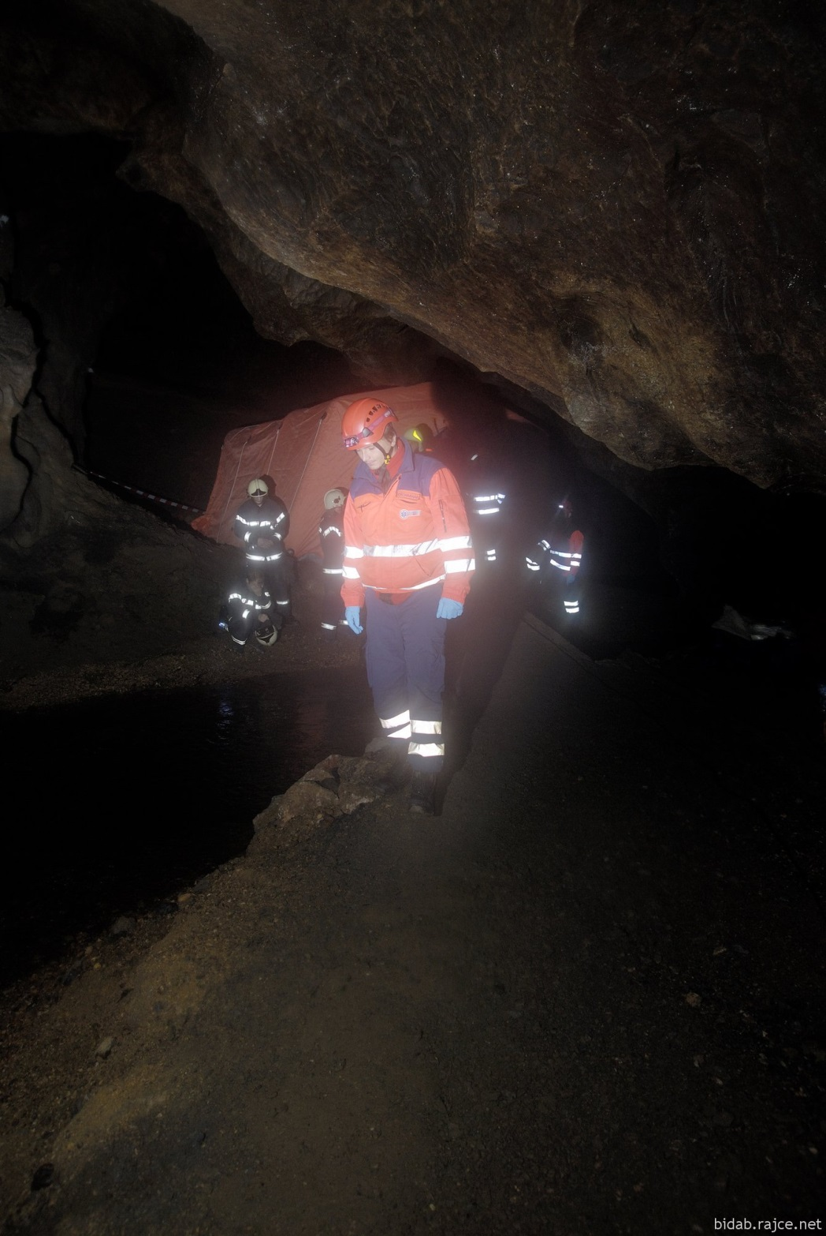
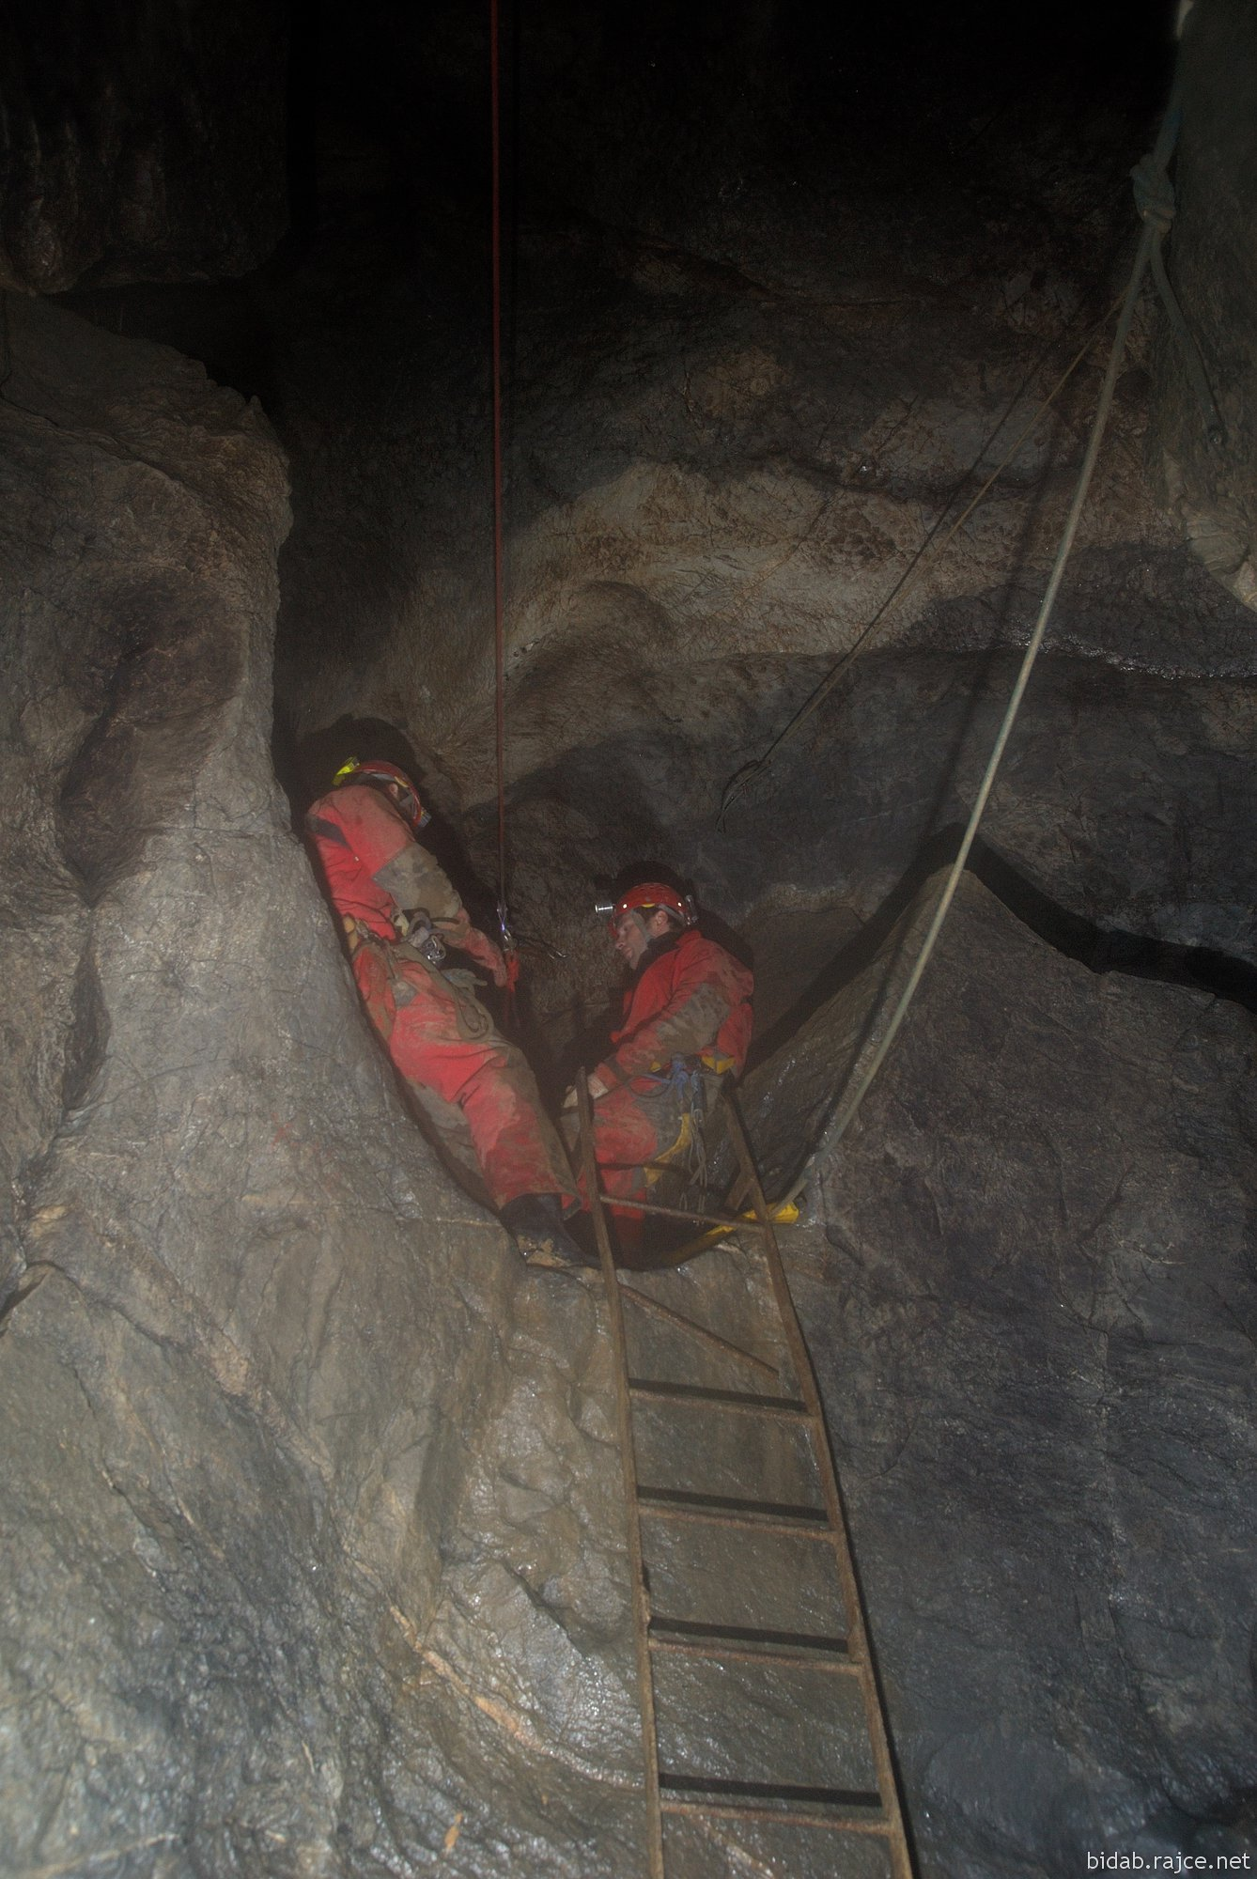
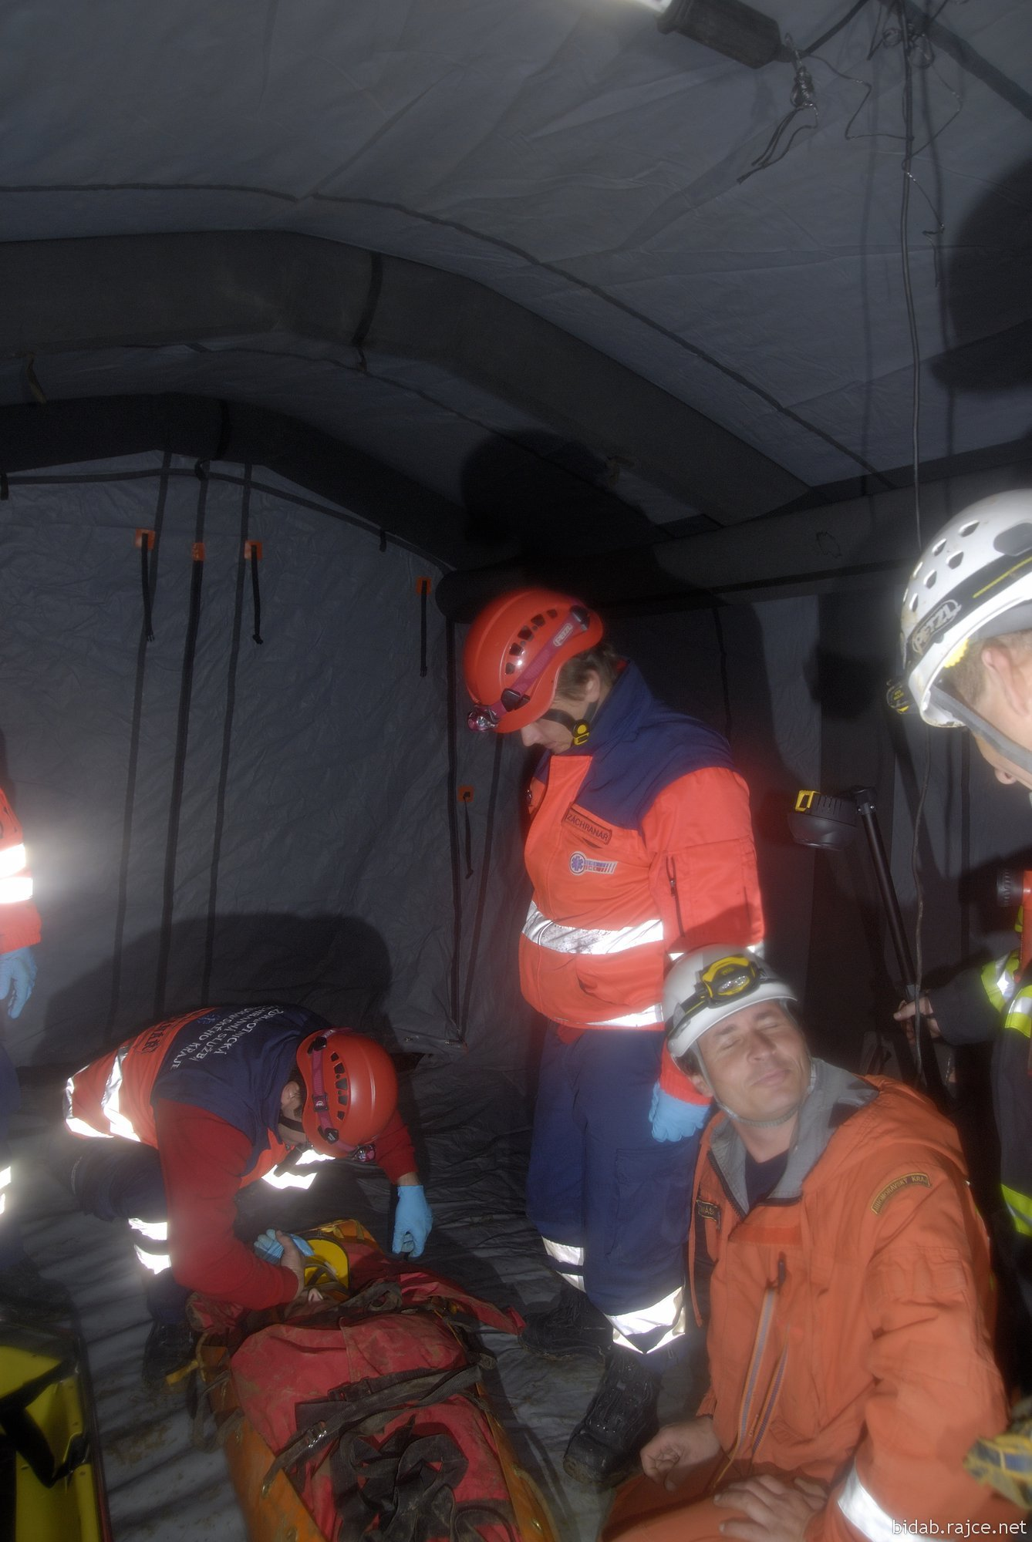

Slide 21
http://zpravy.idnes.cz/zachrana-nemeckeho-speleologa-je-u-konce-fdz-/zahranicni.aspx?c=A140619_120714_zahranicni_ert
Záchranáři po dvanácti dnech vytáhli z bavorské jeskyně Riesending-Schachthöhle speleologa Johanna Westhausera, který utrpěl úraz hlavy. Na místě podstoupil prvotní ošetření a byl transportován do nemocnice
Vlastní vyprošťování trvalo šest dní. Od úrazu z neděle 8. června po dnešní záchranu uplynulo 274 hodin. Přímo v jeskyni se na vyprošťovací akci podílelo zhruba 70 lidí, kteří museli nejdřív zbudovat několik bivakových táborů. Další podpůrné týmy včetně lékařů čekaly na povrchu. Dva lékaři se dostali ke zraněnému už během záchrany. Na záchranné akci se podíleli lidé z Německa, Rakouska, Švýcarska, Itálie a Chorvatska.

Slide 22
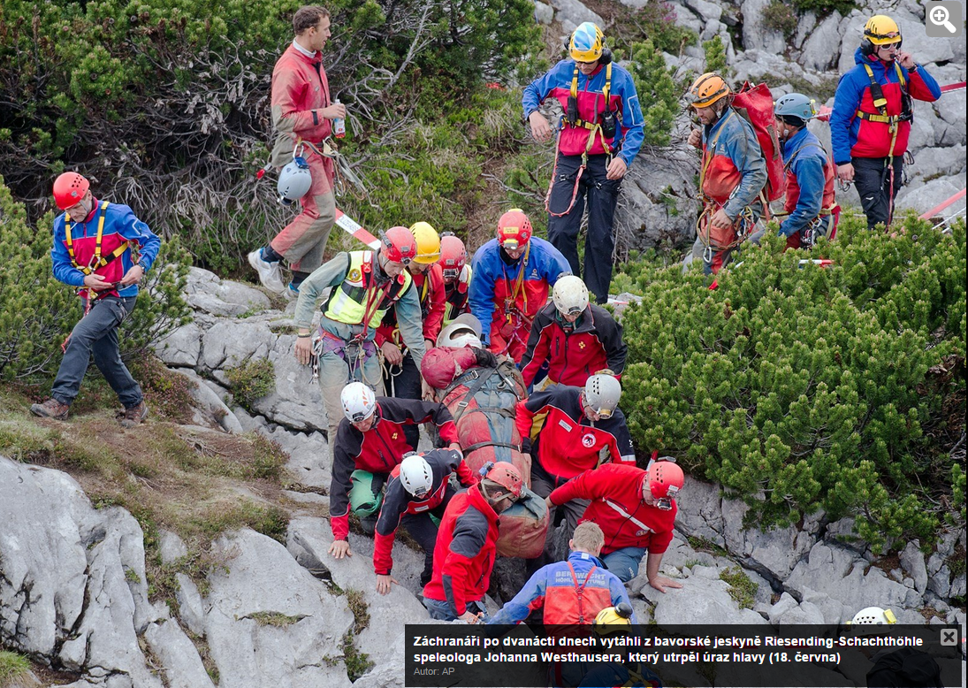

Slide 23
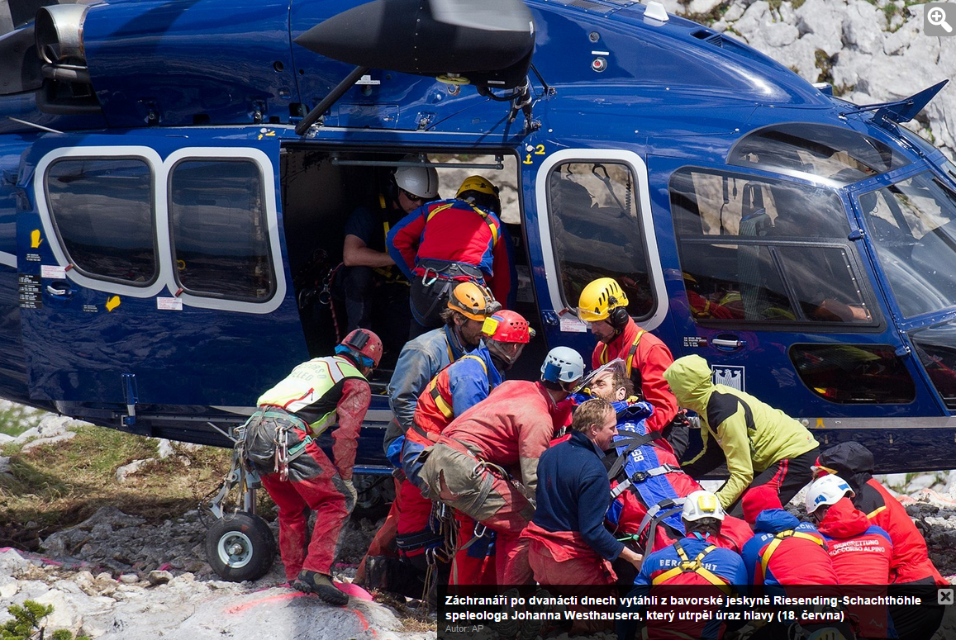

Slide 24


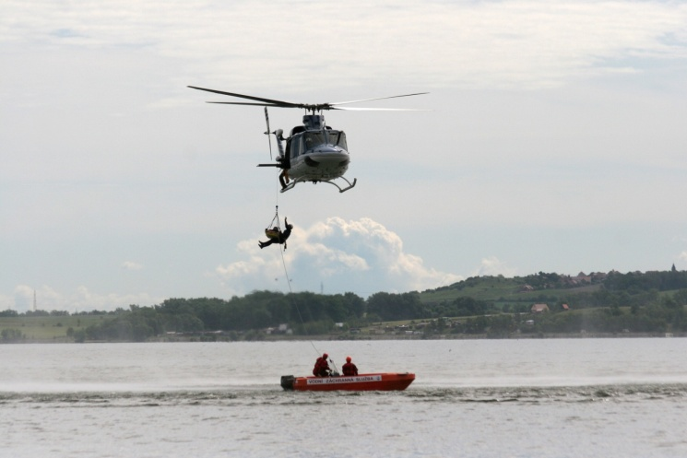
Vodní záchranná služba ČČK
MS Nové Mlýny
v průměru 800 výjezdů ročně k záchraně života nebo majetku
proškolení dobrovolníci
hladinová, potápěčská a lezecká činnost
pravidelná školení v první pomoci ve vodě i na ledu pro vlastní členy i IZS
www.vzsnovemlyny.cz

Slide 25
Vodní záchranná služba ČČK MS Nové Mlýny
hladinová služba – monitorace novomlýnské nádrže v okolí YC Dyje a záchrana tonoucích, plavidel…
výzvou KOPIS HZS ČR – elektronicky, vodní toky okresu Břeclav a okolí
výzvou z dispečinku ZZS
výzvou GŘ HZS ČR nebo Krajského zastupitelstva
– řešení mimořádných událostí (povodně,…)

Slide 26
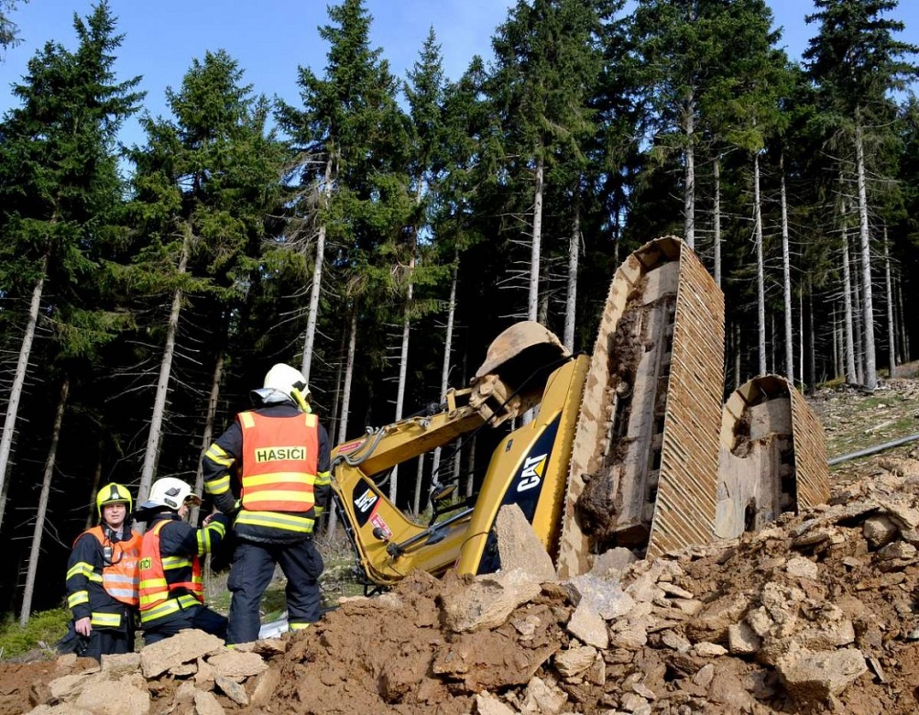
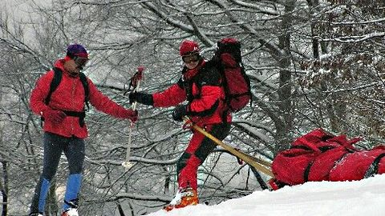
ZÁCHRANA V HORÁCH
ZRANĚNÝ vs. NEZRANĚNÝ

Slide 27
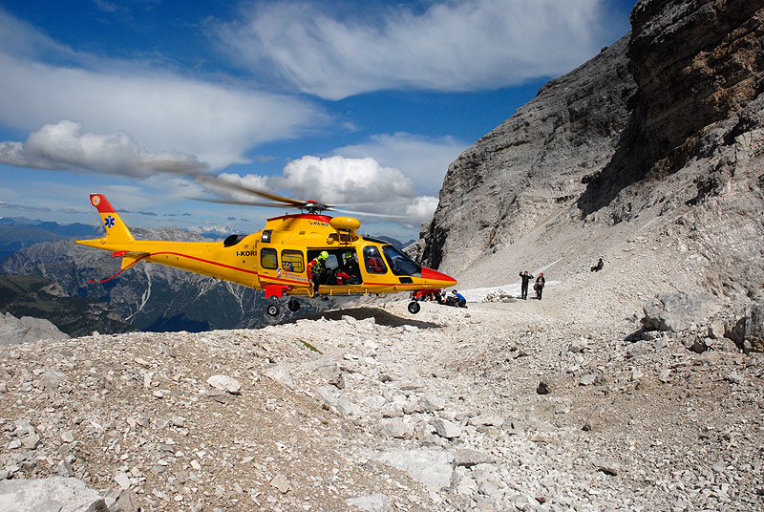
http://www.panorama-hory.cz/foto-hory-Dolomity-srpen-2011.htm

Slide 28
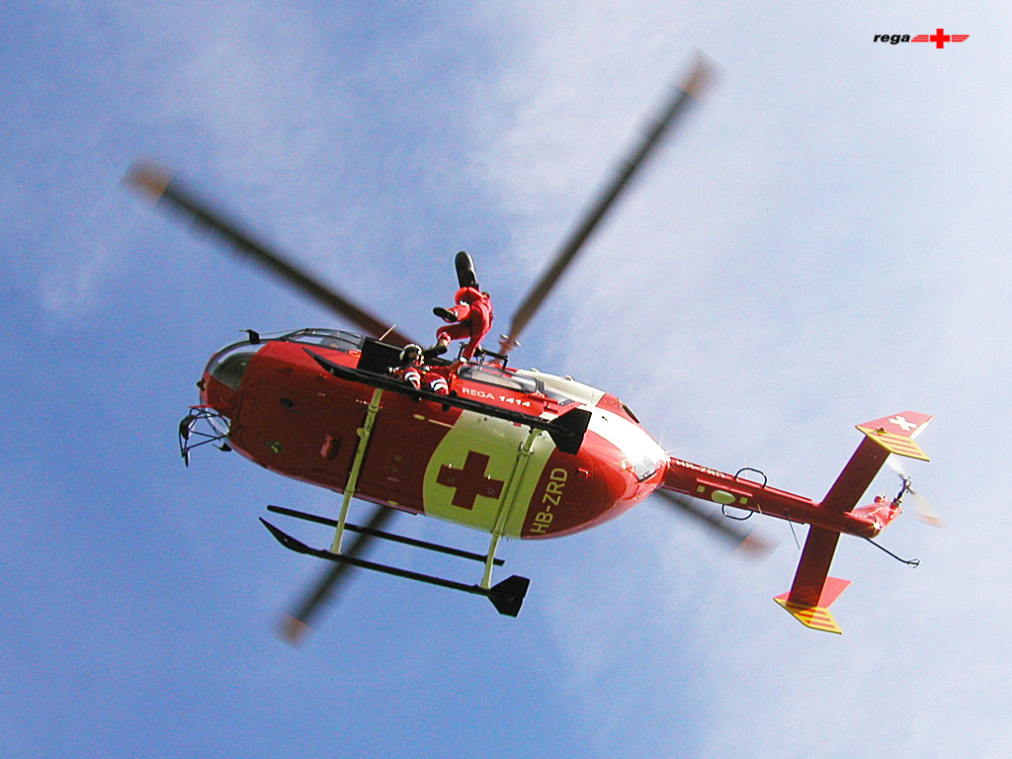
ZÁVAŽNÉ ÚRAZY

Slide 29
POLYTRAUMA V HORÁCH
ŘADA PŘIDRUŽENÝCH NETRAUMATICKÝCH MOMENTŮ:
Dlouhé vyprošťování
Dlouhý časový interval do kvalifikovaného ošetření „zlatá hodina“
(úmrtnost pacientů je přímo závislá na délce doby od vzniku poranění do definitivního ošetření)
Podchlazení
Předchozí vyčerpání tělesných rezerv
Nadmořská výška

Slide 30
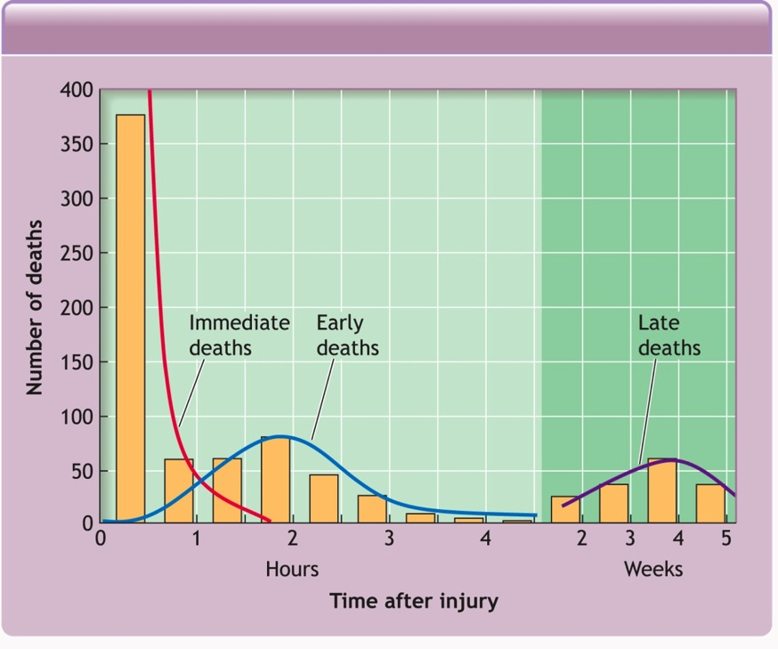

SMRT PO ÚRAZU, „ZLATÁ HODINA“
Obr.: ATLS faculty manual 9E,

Slide 31
TRIAGE POZITIVITA
F. Fyziologické ukazatele:
1. GCS < 13
2. TK syst < 90 mmHg
3. DF < 10 nebo > 29 dechů / minutu
A. Anatomická poranění:
1. pronikající kraniocerebrální poranění,
2. nestabilní hrudní stěna,
3. pronikající hrudní poranění,
4. pronikající břišní poranění,
5. nestabilní pánevní kruh,
6. zlomeniny 2 a více dlouhých kostí (humerus, femur, tibie).
M. Mechanizmus poranění:
1. pád z výše > 6 m,
2. přejetí vozidlem,
3. sražení vozidlem rychlostí > 35 km/h,
4. katapultáž z vozidla,
5. zaklínění ve vozidle,
6. smrt spolujezdce,
7. rotace vozidla přes střechu,
8. výbuch v uzavřeném prostoru s poraněním nebo popálením.
P. Pomocná kritéria:
1. věk < 6 let,
2. věk > 60 let,
3. závažná kardiopulmonální a jiná komorbidita.

Slide 32
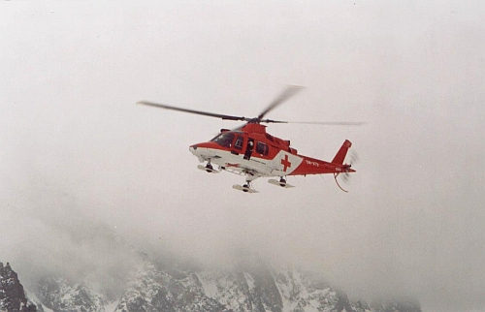
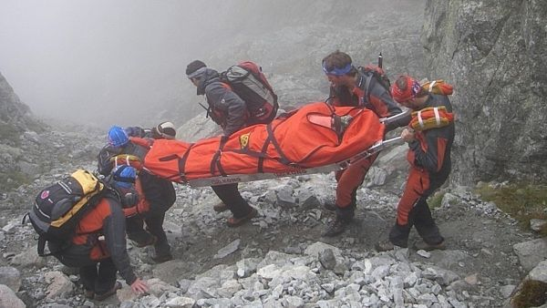
http://www.novinky.cz/zahranicni/evropa/280483-na-15-hodin-se-protahla-zachrana-ceskeho-turisty-v-tatrach.html

Slide 33
ZÁKLADNÍ LÉČEBNÁ A PREVENTIVNÍ OPATŘENÍ
Dosáhnout pacienta co nejdříve po úrazu + šetrné vyproštění
Pohotové posouzení klinického stavu a rychlé rozhodnutí o závažnosti a prioritách => „minimálně přijatelné“ (potřebné) ošetření:
  Princip ABCDE +život zachraňující výkony, PREVENCE HYPOTERMIE
Transport s ohledem na diagnostiku i léčbu:
  Polytrauma do traumacentra (definitivní ošetření), cestou LZS
  Transport co nejšetrnější a nejrychlejší, opakované nakládání a transport, dlouhý časový interval - nepříznivý faktor

Slide 34
Postup ADCDE
A = AIRWAY – DÝCHACÍ CESTY
B = BREATHING – DÝCHÁNÍ
C = CIRCULATION – KREVNÍ OBĚH
D = DISABILITY – NEUROLOGICKÉ VYŠETŘENÍ
E = EXPOSURE, ENVIROMENT – DOKONČENÍ OŠETŘENÍ, OKOLÍ

Slide 35
PROČ ABCDE?
Odhalí a řeší život ohrožující poruchy co nejdříve - v pořadí tak, jak rychle „zabíjí

Slide 36
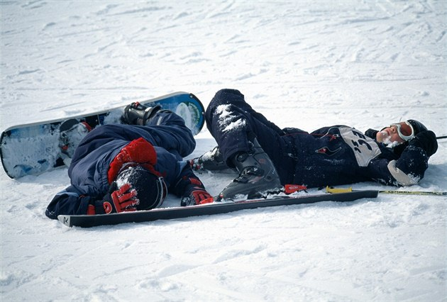
Jak nejsnáze zjistit kvalitu A, B, C, D, E?
ZEPTEJTE SE PACIENTA!!!

Slide 37
PRINCIPY ABCDE
PROVEĎ RYCHLÉ ZHODNOCENÍ STAVU PACIENTA VYPADÁ DOBŘE/VYPADÁ ŠPATNĚ
POSTUPUJ DLE PRINCIPU: A, B, C, D, E
VYŠETŘENÍ PROVEĎ KOMPLETNĚ, PROVEĎ KONTROLNÍ VYŠETŘENÍ
ZAHAJ LÉČBU ŽIVOT OHROŽUJÍCÍCH POTÍŽÍ JEŠTĚ PŘED POSUNUTÍM K DALŠÍMU KROKU VYŠETŘENÍ
ZKONTROLUJ EFEKT LÉČBY

Slide 38
PRINCIPY ABCDE
ZAVOLEJ SI VČAS POMOC
VYUŽIJ VŠECH ČLENŮ SVÉHO TÝMU
CÍLEM LÉČBY JE, ABY PACIENT ZŮSTAL NAŽIVU
PODANÁ LÉČBA BUDE UČÍNKOVAT AŽ ZA NĚKOLIK MINUT
MÁŠ-LI KOMPLIKACE NEBO JE EFEKT NEDOSTATEČNÝ NEBO NEVÍŠ JAK DÁL VRAŤ SE K „A“ A PROVEĎ VYŠETŘENÍ ZNOVU
NEOTÁLEJ ZBYTEČNĚ NA MÍSTĚ, KDYŽ UŽ PACIENTOVI NEMŮŽEŠ POMOCI

Slide 39
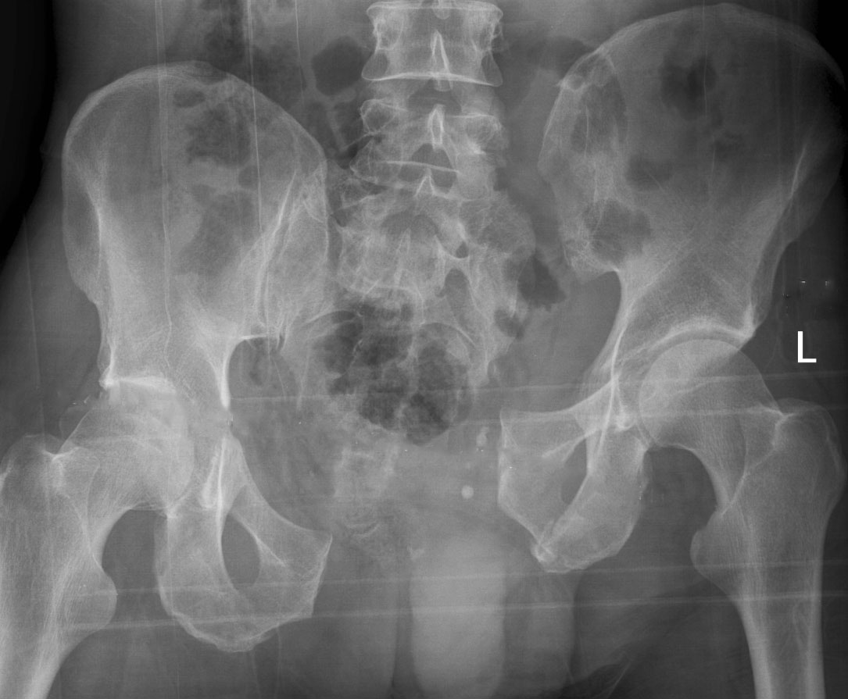
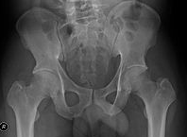
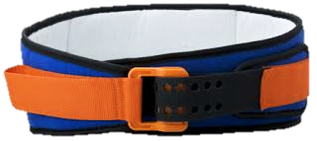

Pánevní fixační pás – PROČ?
PRŮMĚR PÁNVE: 12 CM V = 0,9L
PRŮMĚR PÁNVE: 14 CM V = 1,44L

Slide 40
POLYTRAUMA A ŠOK
Hemoragický (krvácení)
Bezprostřední projevy šoku jsou kryty bolestí, vzrušením, podchlazením
Rozvinutý šokový stav představuje krevní ztrátu více než 1500 ml!!!
Delší kompenzace krevní ztráty u mladých se značnou rezervou životních funkcí (projeví se až velmi závažná progrese)
Trénované osoby – větší krevní objem a pomalejší akce srdeční, tepové zrychlení není úměrné velikosti krevní ztráty

Slide 41
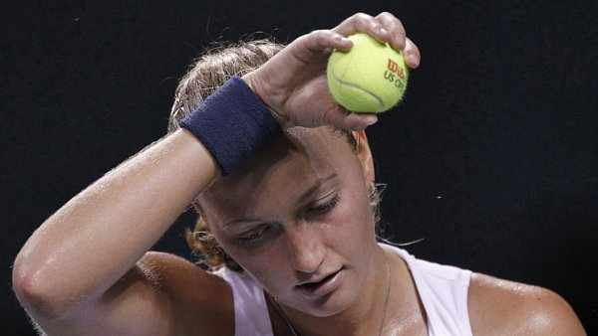
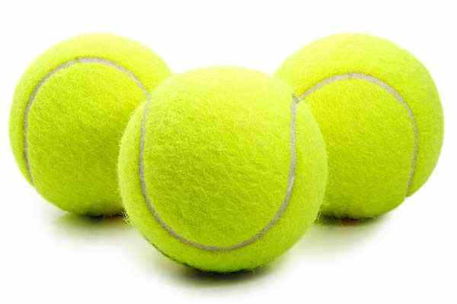
ŠOK - KLASIFIKACE
I <15%
II 15 – 30%
III 30 – 40%
IV > 40%

Slide 42
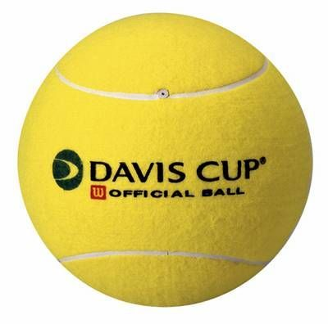
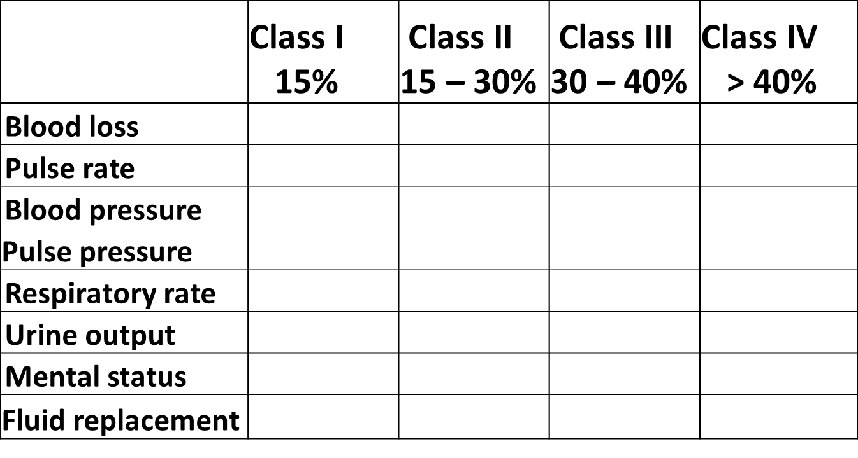
KLASIFIKACE ŠOKU
up to 750ml
750 – 1500ml
1500 – 2000ml
> 2000ml
<100
100-120
120-140
> 140
14-20
20-30
30-40
> 40
> 30 ml
20-30 ml
5 to 15 ml
0 ml
slightly anxious
mildly anxious
anxious,confused
confused,lehtargic
crystalloid
crystalloid
crystalloid+blood
crystalloid+blood
crystalloid | crystalloid | crystalloid+blood | crystalloid+blood

Slide 43
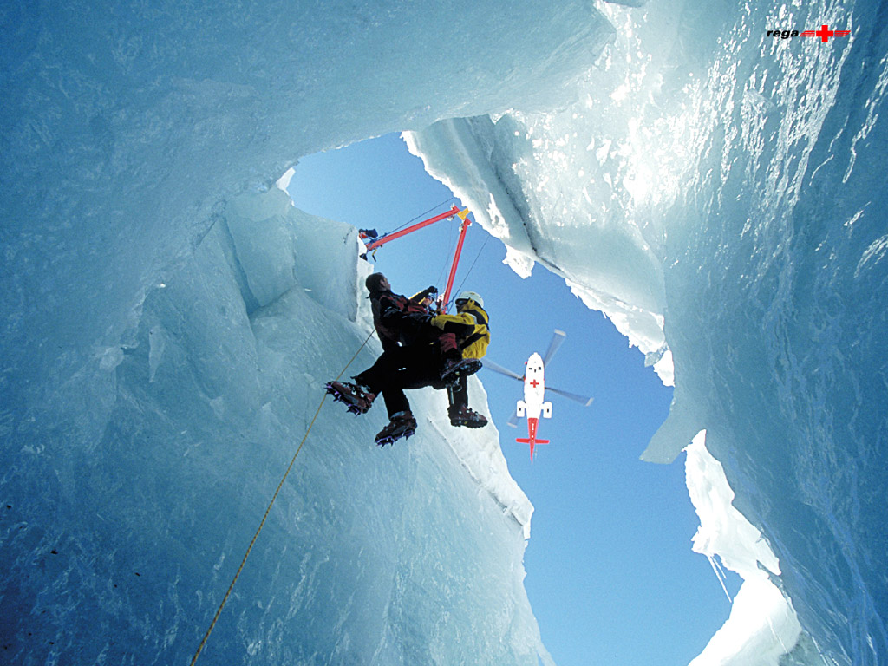

Slide 44
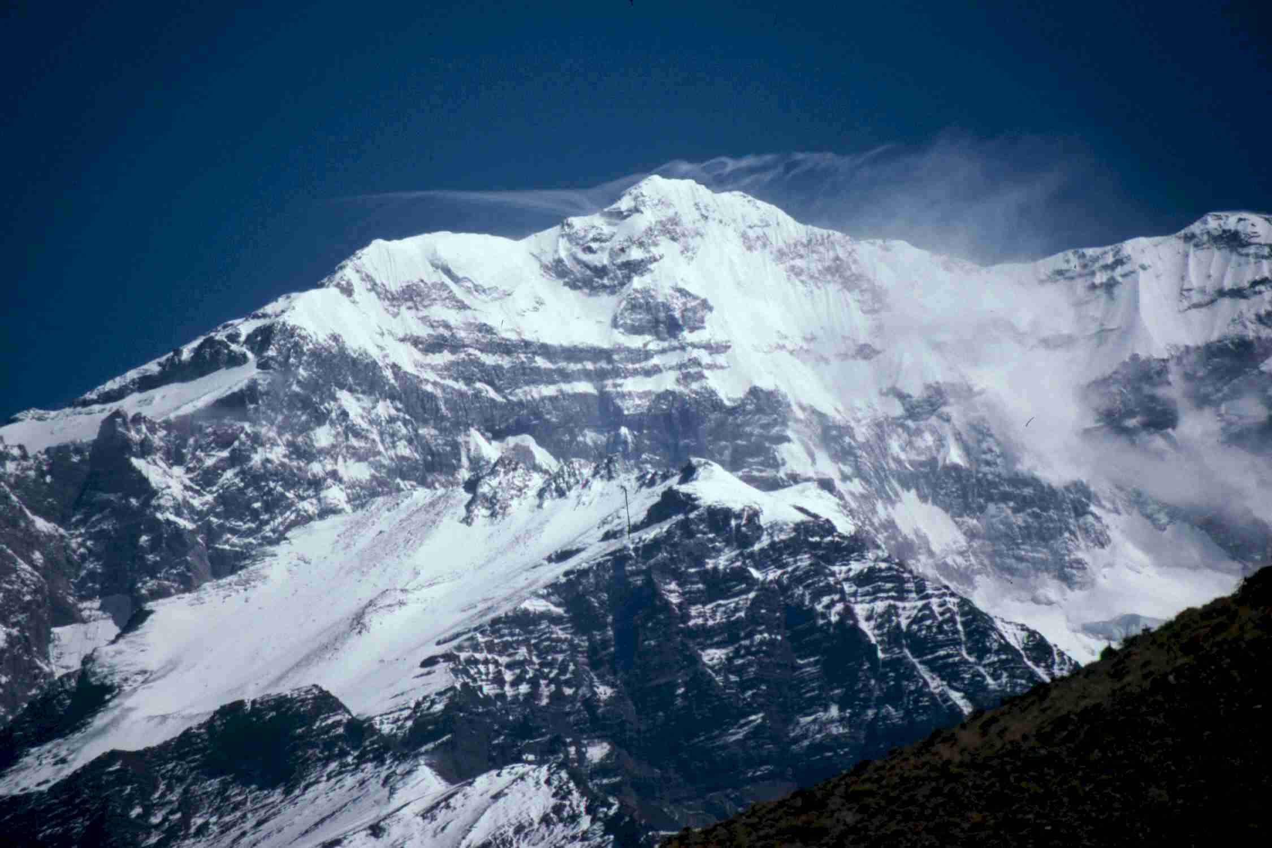
VYČERPÁNÍ

Slide 45
SYNDROM VYČERPÁNÍ
PŘÍČINY: chladno, vítr, nedostatek spánku, nepravidelná strava, prochlazení, nezvyklá námaha, stres
Projeví se v průběhu 2 – 3 dnů
Ohrožená skupina:
  sváteční vysokohorští turisté
  děti!!
  změna počasí:
PODCHLAZENÍ + VYČERPÁNÍ

Slide 46
SYNDROM VYČERPÁNÍ – PŘÍZNAKY + první pomoc
Pocit zimy, třesavka
Slabost, závrať
Tlak na prsou, pocit sevření hrudníku
Ospalost, malátnost
Arytmie, bezvědomí, náhlá srdeční zástava
SUCHO, TEPLO, ENERGIE, ODPOČINEK …dle stavu (KPR)

Slide 47
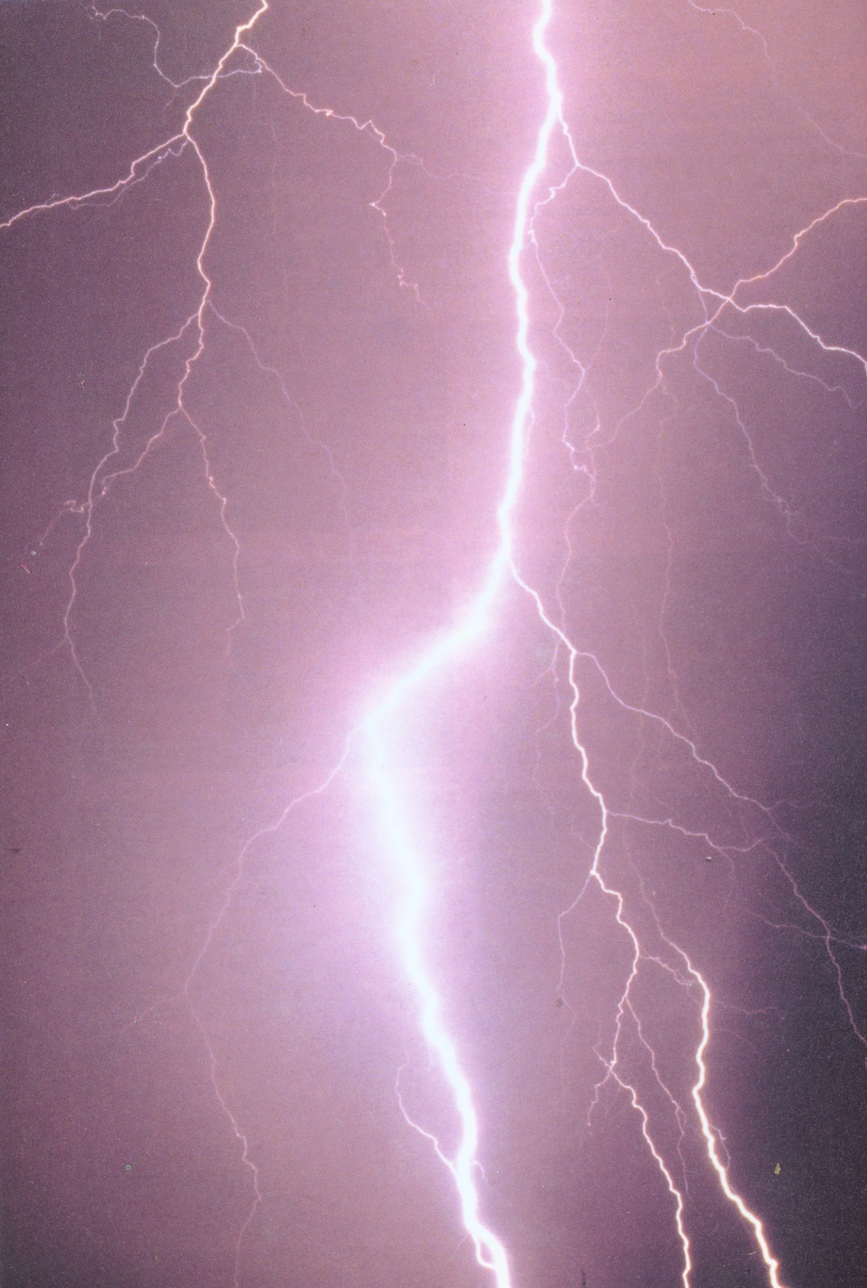
BLESK
U až 100MV
I až 100kA
T 10 000 – 30 000ºC
v = 10 000 – 100 000 km/s
Mechanismus poranění:
  Přímý zásah hlavním kanálem - †
  Zásah vedlejším el. výbojem při zásahu do blízkého objektu
  Kontakt se zasaženou osobou nebo objektem
  Zemní proudy, krokové napětí
  Sekundární poranění: pád v bezvědomí, tlaková vlna, uvolnění kamenů..

Slide 48
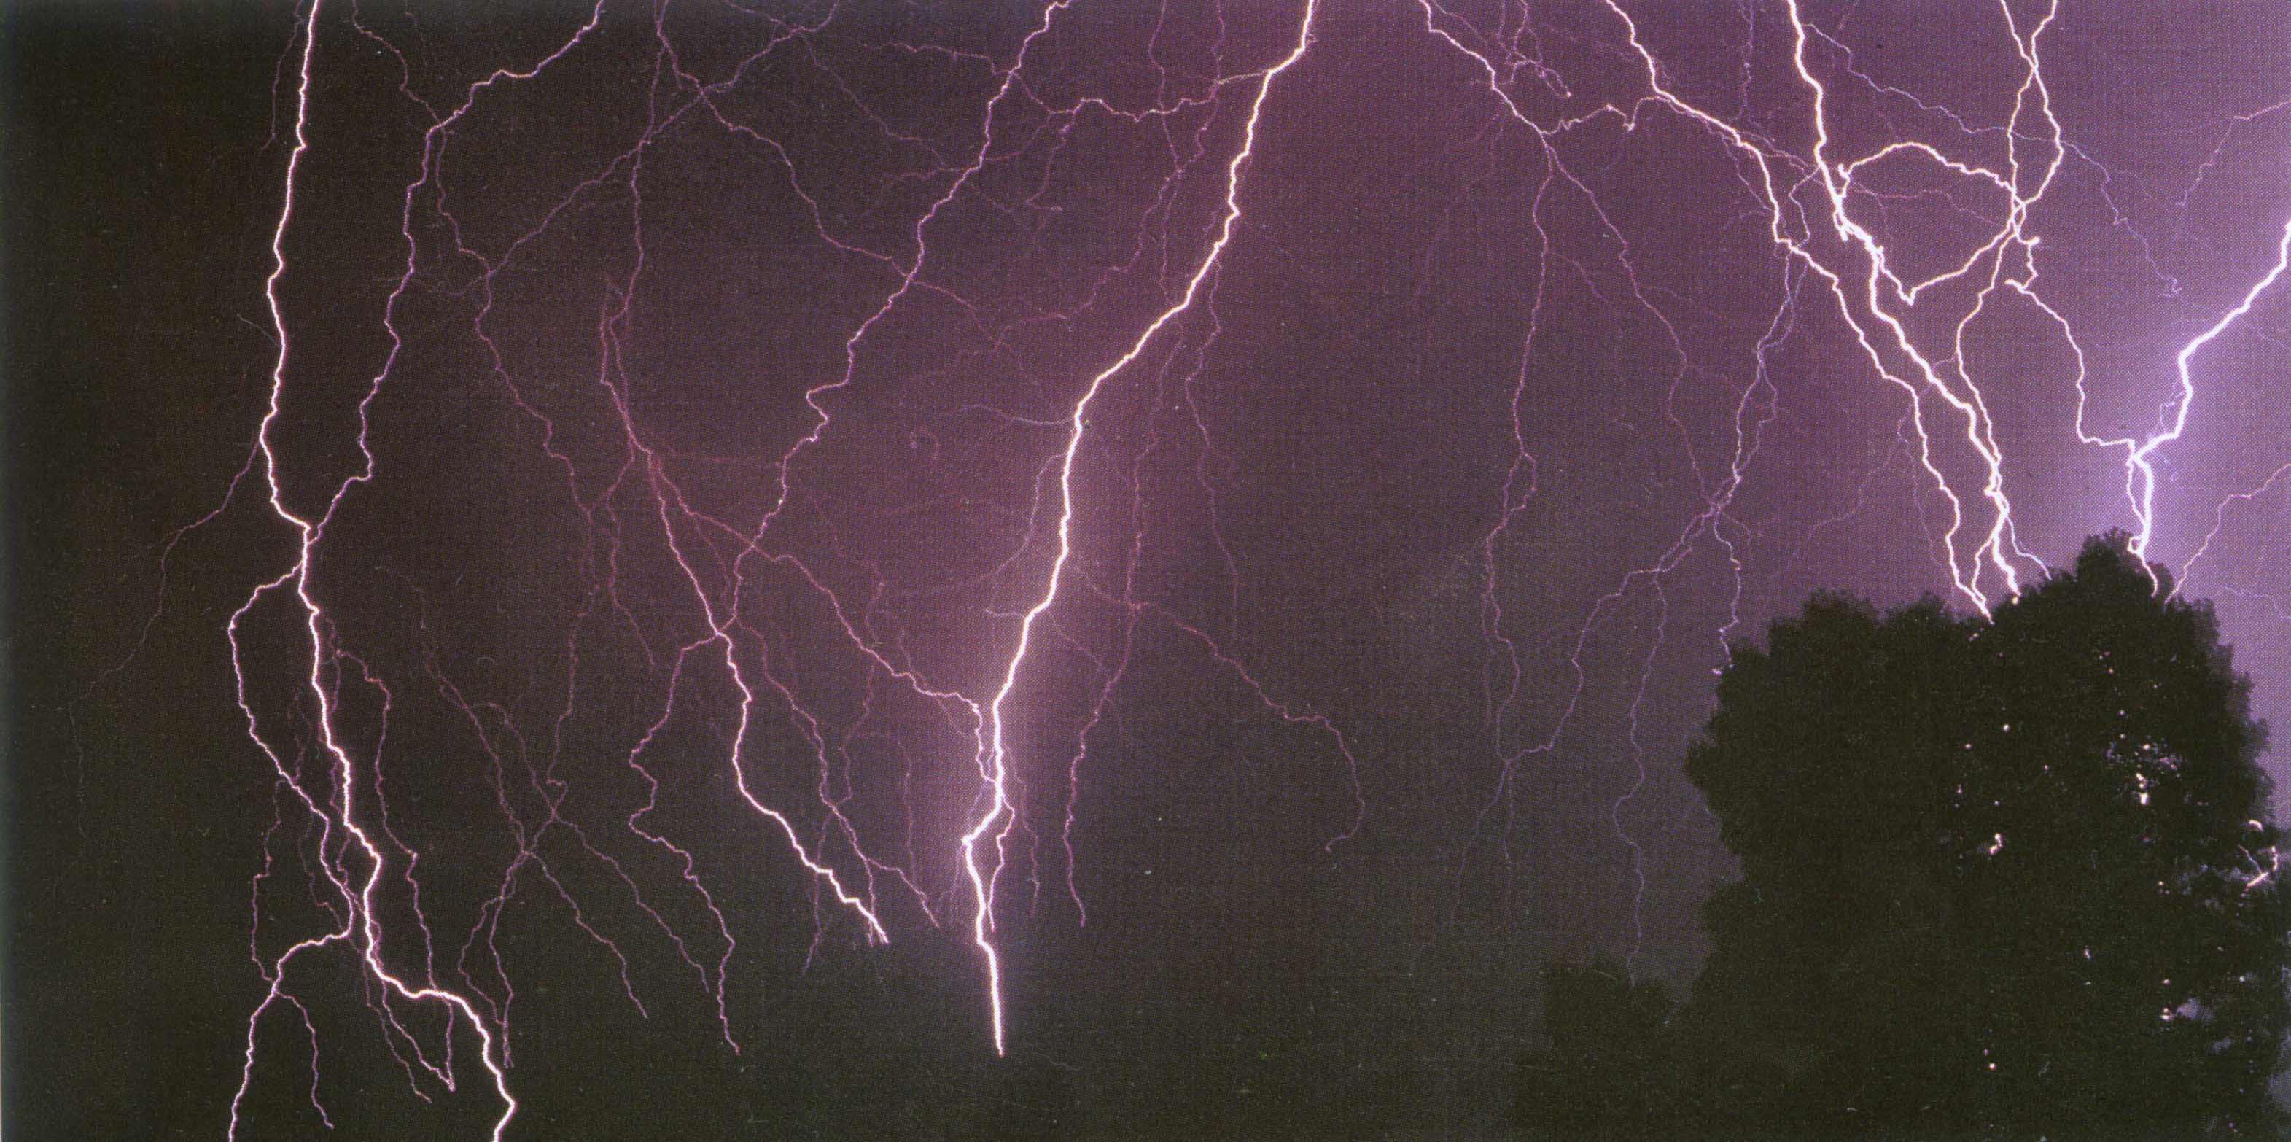
BEZPEČNOSTNÍ OPATŘENÍ PŘI BOUŘCE - prevence
Sledovat předpověď počasí, plánovat túru, přizpůsobit návrat
Setrvat v chráněných prostorech (domy s hromosvodem, auta, lanovky, uzavřít okna a dveře)
Pravidlo „30 – 30“ = (doba blesk – hrom < 30s = 10km, najdi nejbližší úkryt do 30 min), vysoké riziko úderu
Ve výstupu pokračovat za 30min od posledního blesku a hromu

Slide 49
OCHRANA V OTEVŘENÉ KRAJINĚ
BEZPEČÍ (nízké riziko)
Uzavřená horská chata
Velká jeskyně
Hustý malý les
Loď je bezpečná – anténa je uzemněná do moře, paluba je v bezpečné zóně
Opatření:
Nesundávat přilbu
Na skále se zajistit se, je-li to možné
Ve skupinách stát odděleně
Přenosný lightning/storm detector – měří statickou elektřinu
NEBEZPEČÍ (vysoké riziko)
Osamělé vysoké stromy
Vrcholy, hřebeny
Elektrické vedení, vleky
Zajištěné cesty – via ferraty
Převisy
Žlaby, skalní komíny
Malé jeskyně
Otevřená okna a dveře
Vojenské telefony (po drátě)
Eliášův oheň, bzučení, zježení vlasů a chlupů = hrozící úder blesku → skrčit se, nohy u sebe

Slide 50
ÚRAZY ZPŮSOBENÉ BLESKEM
Cestou nejmenšího odporu (povrch pokožky + vnitřní orgány) => KO
10% smrt, 70% dlouhodobé potíže
Fibrilace komor, asystolie = zástava srdce (depolarizace), zástava dechu (paralýza dýchacího centra → sekundární ASY)
Traumata: popáleniny, zhmoždění, zlomeniny, ruptura bubínku, krvácení
Neurologické sy: zmatenost, amnézie, ztráta vědomí, záchvaty, hluchota, slepota, ochrnutí, psychiatrické problémy
Popáleniny: max. I, II, „elektronová sprcha“, lineární a tečkovité, spálené ochlupení, vypálené kovové věci
Dif. dg.: svědci, typické popáleniny
Záchrana: vysoké riziko, odklad po bouři, zásah bleskem vrtulníku za letu = katastrofa

Slide 51
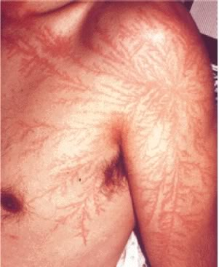
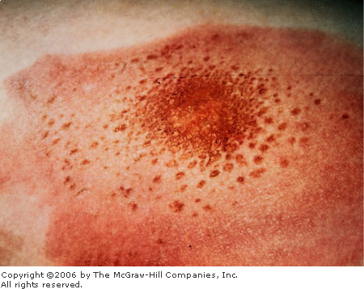
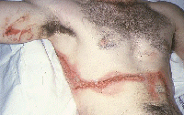
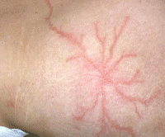
Popáleniny
https://greenrage.wordpress.com/2008/07/01/get-off-your-high-horse-lightning-injuries-and-equestrians/
http://imgarcade.com/1/lightning-burns/

Slide 52
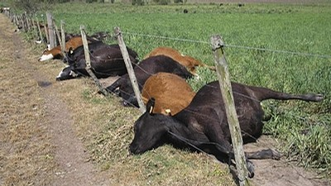
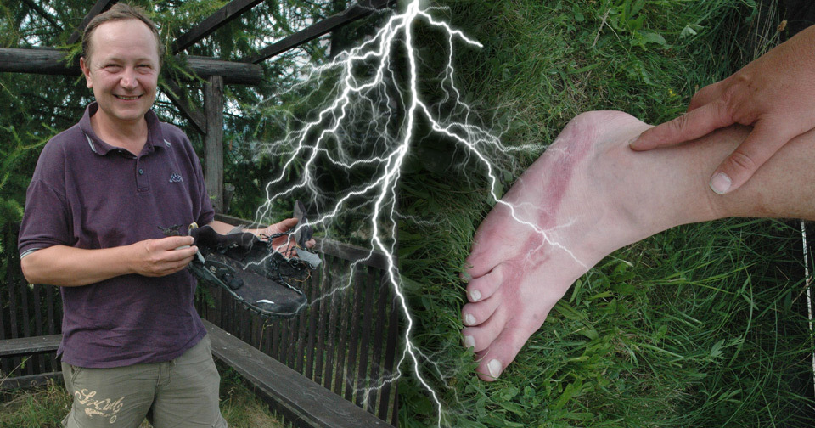

Slide 53
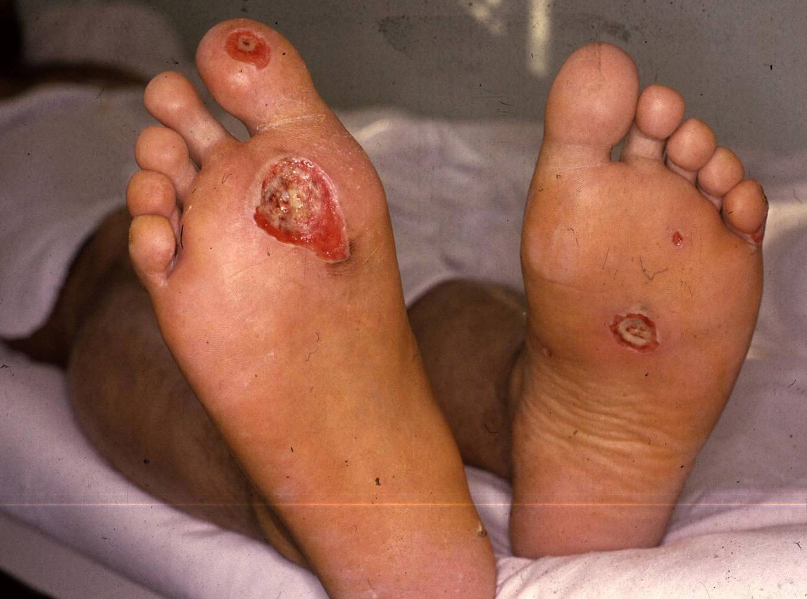
http://misc.medscape.com/pi/android/medscapeapp/html/A770179-business.html

Slide 54
PRVNÍ POMOC
ABC, BLS + ACLS, AED, resuscitace prodloužená – naděje na spontánní obnovení normálního rytmu
Monitorace EKG, POX
Imobilizace páteře
Neurol. vyš: mydriáza – rozšířené zornice, bez reakce ještě neznamená špatnou prognózu a smrt mozku
Transport na ICU
Více zraněných - TRIAGE – odlišná od hromadného neštěstí „jako první resuscituj zjevně mrtvé“
Dostatečná ventilace
www.lightning-strike.org

Slide 55
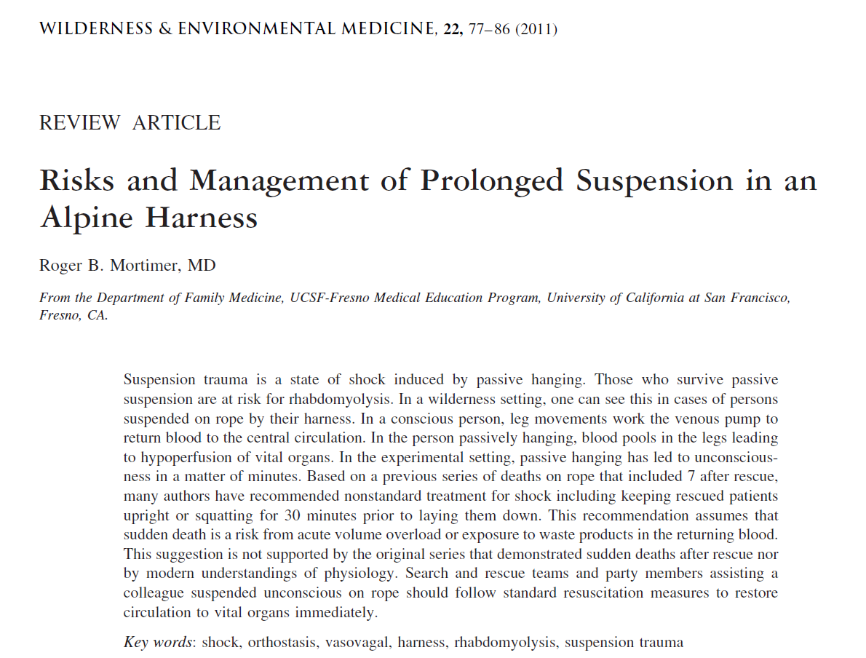
VIS V LANĚ

Slide 56
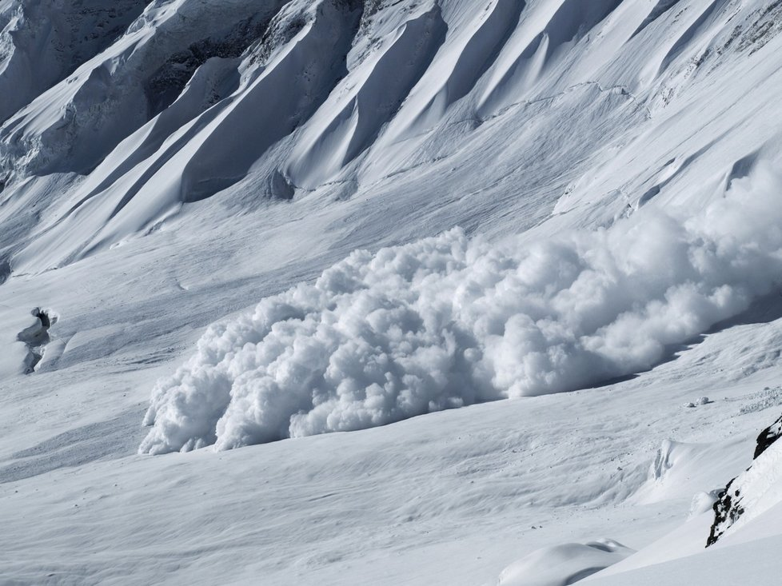
SMRT VS. PŘEŽITÍ POD LAVINOU
Jana Kubalová, ZZS JMK, LK ČHS, SHM
Foto + obr.: Martin Honzík, ZZS HK, Kryštof 06, LK ČHS

Slide 57
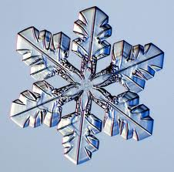
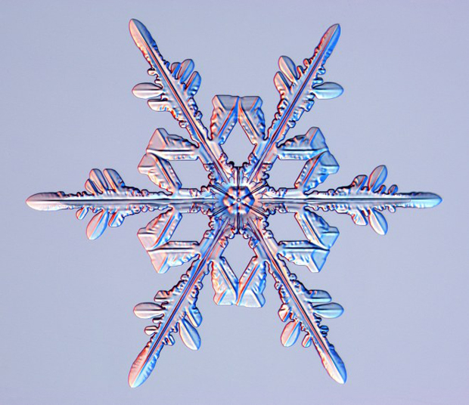
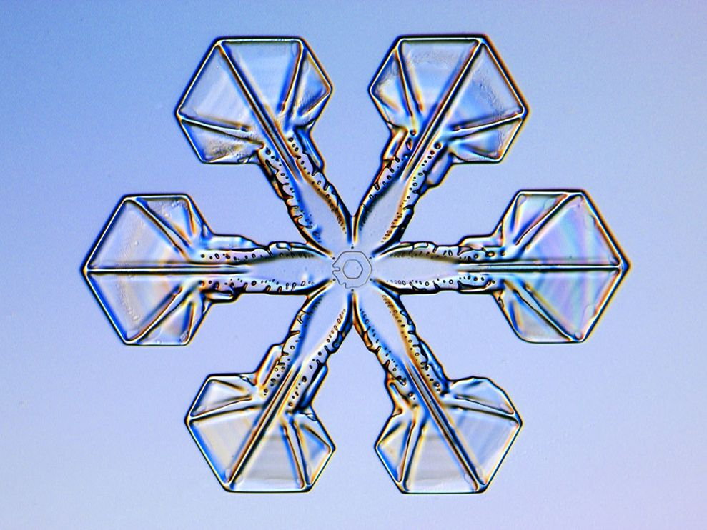





Slide 58



Od svého vzniku do roztátí se sníh mění = žije
Krystalická mřížka se ztrácí => sněhová zrna
Okrouhlá sněhová zrnka – dobrá vazba
Dutinový sníh – hranatá dutá zrna připomínající pohárky – špatná soudržnost => LAVINA

Slide 59


Slide 60


Slide 61


Slide 62

Lavinová nehoda
Každý rok zemře v Severní Americe a Evropě v důsledku lavinové nehody průměrně 141 osob
Brugger H, Etter HJ, Zweifel B, Mair P, Hohlrieder M, Ellerton J, Elsensohn F, Boyd J, Suman G, Falk M. The impact of avalanche rescue devices on survival. Resuscitation 2007; 75:476-483

Slide 63


Pravděpodobnost přežití
Resuscitation, 2001;51:7-15, Brugger H, Durrer B, Adler-Kastner L, Falk M, Tschirky F. Field management of avalanche victims
Analýza 638 obětí lavinových nehod v otevřeném terénu
97 obětí v uzavřeném prostředí
Švýcarská data (1981 – 1998)
422 obětí v otevřeném terénu (1981 – 1991, Falk et. all)

Slide 64
Pravděpodobnost přežití
Prvních 18. minut přežívá 90% obětí lavinové nehody
„SMRT POČKÁ 18 MINUT“
FÁZE PŘEŽITÍ
FÁZE DUŠENÍ
LATENTNÍ FÁZE
ORGANIZOVANÁ ZÁCHRANA

Slide 65
Pravděpodobnost přežití v lavině
www.ortovox.com

Slide 66

PATOFYZIOLOGIE
3H SYNDROM:
HYPOXIE
HYPERKAPNIE
HYPOTERMIE
HYPOXIE
HYPERKAPNIE
TRAUMA
HYPOTERMIE
OBR. © ORTOVOX, G. SOJER
OBR. © ORTOVOX, G. SOJER

Slide 67
Příčiny smrti
Každý rok zemře v Severní Americe a Evropě v důsledku lavinové nehody průměrně 141 osob
Příčina smrti | Evropa Univ. Innsbruck (1996 – 2005) n = 105 | USA - Utah (1989 – 2006) n = 56 | British Columbia, Alberta (1984 – 2005) n = 204
Asfyxie | 91,7% | 85,7% | 75%
Trauma | 5,6% (končetiny, hrudník, C-páteř) | 5,4% (8,9% komb.asfyxie + trauma) | 24% (hlava, hrudník)
Hypotermie | 1 |  | < 1%
Pattern and severity of injury in avalanche victims. Hohlrieder M, Brugger H et all, High Alt Med Biol, 2007 8(1):56-61
Cause of death in avalanche fatalities. McIntosh, Grissom et all, Wildernes Envir Med 2007, 18(4):293-7
Patterns of death among avalanche falalities: a 21-year rewiev. Boyd.J et all, www.cmaj.ca, Feb., 2009

Slide 68


cca
400 – 600 kg !!!

Slide 69




  Lavinový vyhledávač = ↑rychlost vyhledání (+ lopata + sonda)
  Avalung = prodlouží dobu přežití pod sněhem
  ABS systém = prevence kompletního zasypání
  Přilba = prevence traumatu hlavy

Slide 70



Slide 71
LAVINOVÁ NEHODA
!!! JDE O ČAS !!!
co nejrychleji dopravit záchranáře (psovody + psy HS + zdravotnický personál) na místo nehody – „DOGS AND DOCS“
  Organizačně náročná akce
  Obtížně dostupný terén
  Není čas na improvizaci => pevně daný postup!!!
  Nutná součinnost všech složek podílejících se na zásahu: KZOS – ZZS (LZS, RLP) – HS – FN

Slide 72


Slide 73

! PŘISTÁVAT MIMO LAVINIŠTĚ !

Slide 74

! NÁLEZ !

Slide 75
LOKALIZACE ZASYPANÉHO
NEJČASTĚJI VOLÁNÍ: „NÁLEZ!“
LÉKAŘ + ZÁCHRANÁŘ + VYBAVENÍ
  co nejrychleji na místo nálezu
  účastní se vyhrabávání od samého začátku
  vyhrabávat šikmo ze spodu – ne přímo z vrchu !!!
  pokud není k dispozici stan, tak se ošetření provádí přímo ve zvětšeném výkopu, bez zbytečných manipulací se zraněným (CAVE – HYPOTERMIE)

Slide 76
OBR. © ORTOVOX, G. SOJER
www.ortovox.com

Slide 77


Slide 78

www.ortovox.com
OBR. © ORTOVOX

Slide 79


Slide 80


Slide 81



Slide 82


LAVINOVÝ STUPEŇ III

Slide 83


SNĚŽENÍ A VICHŘICE, LAVINOVÝ STUPEŇ III

Slide 84

http://www.horskasluzba.cz/cz/aktualni-informace/aktualne/tiskove-zpravy/2004-lavina-zasypala-dva-lyzare
LAVINOVÝ STUPEŇ III
„Všichni tři se pohybovali ve volném terénu, zcela mimo lyžařské trasy a bezpečné skialpinistické lokality. Tedy v místech, kde lyžaři nemají vůbec co dělat. Evidentně podcenili 3. stupeň lavinového nebezpečí, který je v Krkonoších vyhlášen,“ upozornil Pavel Jirsa. Důrazně varoval před tím, aby i zkušení lyžaři a turisté 3., tedy nejzrádnější stupeň podceňovali. Podle něj i lidé s potřebnými znalostmi a tréninkem by měli být v kritických lokalitách maximálně opatrní.

Slide 85



Slide 86


Slide 87




MEDICAL ASPECTS IN DISASTER MANAGEMENT
KOORDINACE TECHNICKÁ A ZDRAVOTNICKÁ
M. Blancher
PRIORITY
PES
BLS
FÁZE VYHLEDÁVÁNÍ A ZÁCHRANY
PREVENCE PROCHLÁDÁNÍ
ZÁSTAVA KRVÁCENÍ
ZDRAVOTNICKÁ TRIAGE /I – IV/ - TŘÍDÍCÍ KARTY STABILIZACE STAVU
EVAKUACE DO ZDRAVOTNICKÉHO ZAŘÍZENÍ
EVAKUACE
FÁZE TŘÍDĚNÍ A ODSUNU
NEMOCNICE

Slide 88
HYPOTERMIE
Podchlazení je život ohrožující stav, komplexně postihuje celý organismus
Pokles centrální tělesné teploty pod 35°C
Tepelné ztráty převažují nad tvorbou tepla
Kritická je teplota 29°C, riziko zástavy oběhu, není schopen vyrobit tolik tepla, aby se i při minimalizaci tepelných ztrát spontánně ohřál na normální teplotu
Pro vznik nemusí mrznout, stačí, když je „jen“ chladno!!
Hypotermie, acidóza, koagulopatie = letální triáda
Snadněji dojde k podchlazení u hraničních věkových skupin
Zeman,V: Adaptace na chlad u člověka, Galén 2006

Slide 89
NEJČASTĚJŠÍ PŘÍČINY TĚŽKÉ HYPOTERMIE
Lavinová nehoda
Pád do ledové vody
Expozice velmi chladného prostředí, často v kombinaci s intoxikací alkoholem

Slide 90
TĚŽKÁ HYPOTERMIE
Klasifikace dle teploty tělesného jádra | Teplota | Swiss staging system, REGA | Klinický stav = užití na místě nehody => „on site triage“ |  | Spotřeba O2 tkáněmi
Lehká, nezávažná | 35 – 32 °C | I. | Jasné vědomí, chladový třes | 35 – 32 °C | ↑až o 300% !!
Střední | 32 – 28 °C | II. | Postupný útlum vědomí, není třes, arytmie | 32 – 28 °C | ↓o 50%
Těžká | < 28 °C | III. | Bezvědomí, základní životní funkce zpomalené, ale zachovány, arytmie | 28 – 24 °C
 |  | IV. | Bezvědomí, apnoe, KF, ASY | 24 – 15 °C | ↓o 75% (22°C)
 |  | V. | Ireverzibilní HT | < 13 °C (13,7 °C) | ↓o 92% (10°C)

Slide 91
Jak vypadá velmi těžce podchlazený pacient (HT 4)?
Na první pohled mrtvý
Fixovaná mydriáza
Bledý až voskově bílý
Na pohmat ledově chladná kůže
Z TR často odsáván zpěněný růžový sekret
Metabolická acidóza

Slide 92

Ztráty tepla
Vyzařování: elektromagnetické vlny
Odpařování: z povrchu kůže, vydechování vodních par plícemi
Vedení: přímé předání kinetické energie molekul mezi dvěma předměty s rozdílnou teplotou, vedení urychluje pobyt ve studené vodě (až 5x), zvýšená vlhkost vzduchu. Čím větší je teplotní gradient mezi kůží a okolím, tím větší jsou tepelné ztráty
Proudění: vrstva teplého vzduchu (vody), která se ohřála od těla vyzařováním a vedením je působením proudění (větru /wind-chill/, při plavání) strhávána pryč od těla a nahrazována chladnějším z okolí, zvyšuje se rozdíl teplot tělo-okolí, urychlují se tepelné ztráty

Slide 93

Wind-chill - vliv proudění na pocitovou teplotu
Tair (°C) = aktuální teplota vzduchu v °C, V10 (km/h) = rychlost větru ve výšce 10 m v km/h

Slide 94





Hypotermie – terapie v terénu

Slide 95





Terapie – centrální ohřívání
Termobalíčky PET lahve nebo Camel bagy s horkou vodou
účinnější

Slide 96



Hypotermie – terapie v terénu

Slide 97

HYPOTERMIE – tepelná izolace
NE

Slide 98
HYPOTERMIE – TERAPIE v terénu
Ošetřovat v chráněném prostoru (stan, závětří, záhrab...)
Co nejdříve dokonalá izolace – spacák, žďárák, další vrstvy oblečení, ALU folie, deky…
HT II → IV šetrná manipulace (pokud možno nehýbat!!)
Centrální ohřívání - termozábal
Sledování vědomí, puls, dýchání
HT IV - KPR, vč. izolace a ohřívání
Transport dle stavu a situace - nejlépe cestou LZS na specializované pracoviště s možností mimotělního oběhu za kont. resuscitace

Slide 99
„After drop“ syndrom
Další pokles centrální tělesné teploty i po dokonalé izolaci pacienta a zahájení zevního ohřívání
0,5- 6°C, dle teploty okolního prostředí před vyproštěním a typu ohřívání pacienta
Hiblerův zábal = typ improvizovaného ohřevu pacienta
SIEGER, L. Hiblerův zábal v praxi. Medicina Sportiva Bohemica et
Slovaca, 2008, 17 (2), 90-93. ISSN 1210-5481.

Slide 100
Resuscitace HYPOTERMIE
Stanovení zástavy oběhu do 60s
Pochybnost o přítomnosti srdeční akce => zahájit KPR, potvrdit hypotermii
BLS, ACLS (poměry a frekvence) ~ Guidelines 2010
AED – následovat a vykonávat pobídky přístroje během ohřívání
Farmaka: pomalejší metabolismus, opakované podávání léků vede k vysoké až toxické plasmatické koncentraci, NEPODÁVAT JE-LI TT< 30°C
Ukončení KPR:
  Až po ohřátí a obnovení spontánního oběhu (dýchá, hýbe se, brání se)
  Po naprostém vyčerpání zachránců
  Předání záchranářům
  Zvláštní okolnosti: teplota < 15°C, zasypání > 35 min, kdy nejsou volné dýchací cesty

Slide 101
NIKDO PODCHLAZENÝ NENÍ MRTVÝ DOKUD NENÍ OHŘÁTÝ NA NORMÁLNÍ TEPLOTU A MRTVÝ
„no one is dead until warm and dead“

Slide 102
?

Slide 103
Rakušan přežil deset hodin pod lavinou, německý turista zemřel
Rakušan přežil deset hodin pod lavinou, německý turista zemřel
vydáno: 13.04.2015, 09:48
Vídeň - Zhruba deset hodin přežil pod sněhovým závalem třiadvacetiletý Rakušan, kterého s o čtyři roky starším německým turistou zasypala v neděli v rakouských Alpách lavina. Němec takové štěstí neměl, pro něj přišla záchrana pozdě, informovala dnes agentura APA.
Záchranáři pátrají po osobách, které by mohly být zavaleny pod lavinou. Ilustrační foto. ČTK-AP Blaha Rudi
Mladíci byli na pěší túře v tyrolském údolí Gschnitztal, kde se na ně lavina zřejmě kolem nedělního poledne zřítila. Podle policie se naposledy telefonicky ohlásili kolem 11:00 SELČ a potom byli podle všeho zasypáni. Protože se až do večera neozvali, zalarmoval otec jednoho z nich v 18:30 SELČ úřady.
Posádka policejního vrtulníku při pátracím letu objevila ve výšce 1900 metrů lavinový zával, který byl 400 metrů dlouhý a 200 metrů široký. Nedlouho poté, ve 21:00 SELČ, oba muže záchranáři vyprostili. Zatímco Rakušan, byť podchlazený s tělesnou teplotou kolem 29 stupňů, byl podle serveru tirol.ORF.at schopen se záchranáři komunikovat, pro sedmadvacetiletého Němce bylo příliš pozdě.

Slide 104


Slide 105

DĚKUJI ZA POZORNOST

